Slide 1


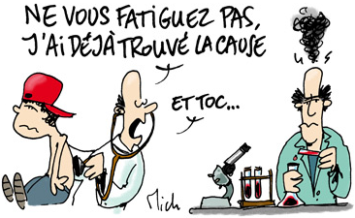
Apport
des examens biologiques
en pratique allergologique
Romy GADISSEUR
02 AVRIL 2014
Notes:
Je pense qu’un exposé sur le « diagnostic de l’allergie par apport de la biologie moléculaire, nouveautés » conviendrait bien pour un public d’allergologues. Vous pouvez également citer les avantages et les limites d’un SinglePlex versus un Multiplex ,avec un focus d’un point de vue du rapport prix/rentabilité diagnostique. Je mets en copie Emmanuelle pour solliciter également son opinion.
Merci et bon week-end
Khalil LADHA

Slide 2





Épidémiologie de l’allergie
Allergie alimentaire = 2-6 % des enfants.
Asthme allergique =
1ère maladie chronique chez l’enfant.
50% des eczémas de l’enfant = origine allergique à un aliment
Allergies x 2 ces 15 dernières années dans les pays développés !!
Train de vie occidentalisé.
Théorie hygiéniste, aseptisation
Strachan, 1989 : Changement de « style de vie »
Vie sédentaire & Exposition aux allergènes domestiques.
Utilisation d’antibiotiques.
Gamme de denrées alimentaires et introduction inappropriée
Denrées issues de l’industrie agroalimentaire (aliments masqués, modifiés).
Hautarzt. 2012 Apr;63(4):288-93.
Special aspects of food allergy in children
Niggemann B.
Notes:
les micro-particules polluantes pouvaient avoir un effet initiateur de l’allergie chez les enfants sains.
En d’autres termes, la pollution contribuerait à rendre allergiques les enfants sains.
Over the last few decades, the prevalence of allergic diseases has increased dramatically in developed nations. The resulting burden on healthcare systems worldwide has provoked a whole series of research initiatives among allergy experts and commercial companies that aim to develop novel tests to improve the diagnostic risk assessment and early preventive treatment of disease. The advent of protein microarray technology has fuelled aspirations of multianalyte immunological applications that permit the simultaneous analysis of huge numbers of disease-related parameters
• Autre hypothèse avancée, « l’aseptisa- tion » croissante de l’environnement de l’enfant (théorie « hygiéniste ») conduirait à la prolongation du profil physiologique à la naissance, de type Th2(1) associé à un risque accru de sensibilisation IgE dépendantes. La baisse des infections gastro-intestinales de l’enfant ne permet- trait pas au système immunitaire de s’o- rienter vers des réponses cellulaires, moins impliquées dans les réactions aller- giques 􏰔􏰎. On insiste actuellement sur des anomalies induites de lymphocytes T régulateurs.
Transformations d’ordre économique
• L’internationalisation de l’économie a permis de mettre à disposition des consommateurs une gamme de denrées alimentaires plus étendue (kiwi, sésame...). Le sésame repré-
sente aujourd’hui 4,4% des allergies alimentaires des adultes contre 0,7% il y a encore quelques années 􏰔􏰌.
• La consommation devenue généralisée de denrées issues de l’industrie agroalimentaire (par opposition aux préparations artisanales) expose davantage les consommateurs depuis quelques décennies à des allergènes mas- qués dans les denrées alimentaires. Leur présence n’est parfois pas soupçonnée. Ce sont d’une part les ingrédients protéiques (blanc d’œuf, poudre de lait, caséine, farine de lupin, etc.) et d’autre part des contami- nations survenues lors des récoltes, du stockage, des procédés de fabrication et/ou du conditionnement des denrées alimentaires. Le fait que ces allergènes soient masqués n’implique pas un pouvoir allergène accru mais l’exposition (la consommation) fréquente sinon quotidienne peut accentuer progres- sivement la sensibilisation.

Slide 3

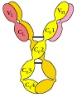
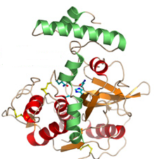
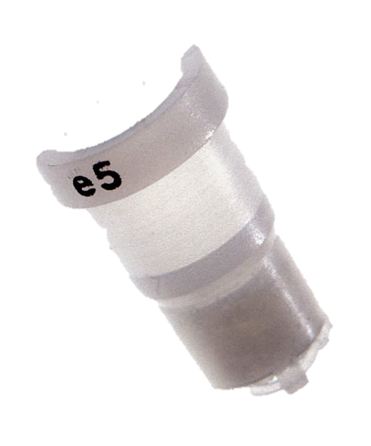
Allergie moléculaire ...le chemin parcouru...
Standardisation des extraits allergéniques
ANAMNESE CLINIQUE
Caractérisation & désignation des IgE
Tests de Provocation (SPT)
1^{ers} allergènes clonés
RAST
1880
1967
1988-91
Tests IN-VIVO
Tests IN-VITRO
Notes:
je ne vais pas vous retracer tout l’historique de l’évolution du diagnostic de l’allergie
Mais néanmoins, n’oublions jamais, le chemin fut long pour en arriver là ou on en est , et que cela a nécessité beaucoup de travail et d’investissement et la mise en oeuvre d’expertises diverses
qu’un peu comme avec l’aciquistion de nos pandas,

Slide 4

Allergie moléculaire ...le chemin parcouru...
ANAMNESE CLINIQUE
Dosages d’IgE spécifiques pour les composants allergéniques
Techniques MULTIPLEXES dont ImmunoCAP ISAC
2000
2008
Tests IN-VIVO
Tests IN-VITRO
Notes:
Notons quand même que depuis les10 dernières années, les développements et les connaissances se sont accélérrées

Slide 5

Allergie moléculaire
...pour arriver à destination !
ANAMNESE CLINIQUE
1880
1967
1988-91
2000
2008 - ...
Tests IN-VIVO
Tests IN-VITRO
Allergie moléculaire
Notes:
pour en arriver à ce jour à réaliser un diagnostic d’allergie grâce aux outils basés sur l’allergie moléculaire, toujours en parallèle bien sur avec l’histoire clinique et les tests de provocation.

Slide 6

Le bilan allergologique
Examen clinique... idéalement par un spécialiste en allergologie
Anamnèse basée sur l’histoire clinique :
Primordiale et fastidieuse !!
Description des symptômes
Chronologie
délai entre exposition/symptômes, caractère répétitif, perannuel ou saison pollinique...
Caractère post-prandial,
étude de l’alimentation,
Antécédents familiaux et personnels d’atopie.
Tests in-vivo
Test in-vitro

Slide 7
Tests in-vivo du bilan allergologique
Tests in-vivo basés sur l’histoire clinique :
Tests cutanés
Tests cutanés réalistes (prick-to-prick)
Tests de provocation orale
Gold standard = double-blind placebo-controlled food challenge
Régimes d’épreuve ou régime d’éviction (= diagnostique et thérapeutique)
L’amélioration des symptômes sous régime d’épreuve permet d’identifier les aliments à l’origine des symptômes et conforter le diagnostic.
Test in-vitro
Notes:
Il est possible d’effectuer des tests cutanés chez un enfant.
Un bilan allergologique comprenant des tests cutanés peut être pratiqué chez les enfants en bas âge, contrairement à cette dée reçue qui reste ancrée chez de nombreux professionnels de chez les parents qui stipule qu'on ne peut pas faire de tests cutanés chez les jeunes enfants.
Attendre qu'un enfant atteigne 5 ou 6 ans avant d'effectuer des tests retarde le diagnostic et la mise en route des traitements. D'autre part, ceci risque d'aggraver les manifestations. Le consensus actuel précise que ces tests peuvent s'effectuer très précocement, même avant 1 an si des manifestations respiratoires sévères, des épisodes d'urticaire ou d'œdème surviennent chez un enfant.
De nombreux enfants allergiques seraient ainsi mieux dépistés et mieux traités s'ils pouvaient effectuer des tests cutanés.
Les tests cutanés sont très bien tolérés par les enfants, même lorsqu'ils sont âgés de quelques mois.
`Ce bilan cutané est indispensable. Il ne permet pas de différencier la sensibilisa- tion de l’allergie. Un test positif cutané doit être confirmé par un test de provo- cation orale ou par une épreuve d’évic- tion. Inversement, un test cutané négatif n’exclut pas une allergie alimentaire soit en raison de la qualité imparfaite de l’extrait allergénique soit parce que les mastocytes cutanés ne sont pas sensibilisés par des IgE. Test de provocation Ultérieurement, en fonction des renseigne- ments recueillis, il pourra être pratiqué un régime d’éviction alimentaire, qui avant d’être la thérapeutique quasi exclusive de l’allergie alimentaire, fait partie des tests diagnostiques. Seuls les tests de provocation sont capables de rendre compte d’une réelle allergie alimentaire et de la différencier d’une simple sensi- bilisation. Leur but est de reproduire les manifestations allergiques, en évitant cependant le déclenchement d’une réaction grave. Devant les risques potentiels de réaction, ces méthodes ne sont pas prati- quées lorsque les autres éléments (manifes- tations cliniques, test cutané, dosage des IgE) sont suffisants pour diagnostiquer l’allergie et préciser l’aliment incriminé. • Le test labial (ou test de provocation labial) est un test de contact de l’aliment au niveau des lèvres. Les critères de positivité décrits présentent 5 stades : – stade 1 : déplissement de la lèvre inférieure ; – stade 2 : plaques d’érythème sur la lèvre ; – stade 3 : urticaire de la joue et du menton ; – stade 4 : œdème gagnant la joue, rhinite, larmoiement ; – stade 5 : réactions systémiques avec rash à distance sur lésions d’eczéma, toux ou symp- tômes digestifs. • Le test de provocation orale, standardisé en simple ou double aveugle, constitue l’étalon or du diagnostic. Un test est considéré comme positif lorsque les symptômes ont été observés de quelques minutes à quelques heures (parfois 48 heures) après l’ingestion de l’aliment. Ce test doit s’effectuer en milieu hospitalier. Il est potentiellement dangereux. Il est donc contre indiqué si l’allergie alimentaire d’un sujet s’est révélée par une anaphylaxie aiguë. Ce test permet de reproduire l’ensemble de la réaction allergique et d’estimer les doses réactogènes chez le malade. Répété régu- lièrement (tous les ans par exemple), il permet de suivre l’évolution de l’allergie alimentaire. C’est le seul moyen actuel de porter le dia- gnostic de guérison de l’allergie alimentaire. Eléments biologiques La biologie repose essentiellement sur la détection d’IgE spécifiques d’allergènes (méthode RAST). Pour certains aliments (lait, œuf, arachide, poisson), il a été déter- miné un taux d’IgE spécifiques assurant le diagnostic d’allergie alimentaire avec une probabilité de 95% 􏰃. Hormis ces quatre aliments, la biologie vient en complé- ment et en précision des résultats des tests cutanés. La négativité des tests biologiques n’élimine pas la possibilité d’une allergie ali- mentaire qui peut-être non IGE-dépendante

Slide 8
Le bilan allergologique
Test in-vitro basés sur l’histoire clinique et/ou sur les résultats des tests cutanés :
Dosage des IgE totales :
Peu d’intérêt
Dosage d’IgE spécifiques, dosages unitaires :
Mixtures d’extraits globaux (exemples : fX5, mX1, tX6, wX3, gX2, eX1 ...)
Si allergène responsable n’est pas identifié formellement, screening de départ
Extraits globaux (exemples : t3, g6, f13, d1, e1, w6, m3...)
Malades avec Tests cutanés négatifs ou tous positifs, ou malades peu compliants.
Peu discriminants pour le pronostic voire même faux (histoire du latex)
Protéines recombinantes ou naturelles purifiées (t215, f423, d201, e94..)
Si source allergénique définie, si étude approfondie nécessaire
Réactions croisées cliniques
Pronostic (PFL-PR10-LTP-Prot stockage)
Poser l’indication d’un TPO, d’une désensibilisation
Standardisation des résultats, Contrôles de qualité
Dosage d’IgE spécifiques par technique Multiplex
Si allergie complexe, si réactions croisées

Slide 9
Tests in-vitro
Le dosage des IgE avec les recombinants
Les extraits allergéniques utilisés ne permettent pas de définir à quelle protéine le patient est spécifiquement allergique.
Seules certaines protéines des sources allergéniques se lient aux IgE et sont à l’origine des manifestations d’hypersensibilité de type 1.
Toutes les protéines ne sont pas des allergènes !
Progrès en biologie moléculaire :
Synthèse des protéines recombinantes analogues aux protéines qui induisent une réaction allergique et qui leur ressemblent au niveau immunologique.
Production effectuée avec une qualité constante et en quantité suffisante.
La détermination des IgE spécifiques dirigées contre ces protéines permet de déterminer un profil réactionnel individualisé pour chaque patient.
Identification exacte des molécules qui induisent la maladie.
Dans tous les cas aujourd’hui,
l’allergologie moléculaire ne concerne que
la prise en charge des allergies médiées par les IgE

Slide 10
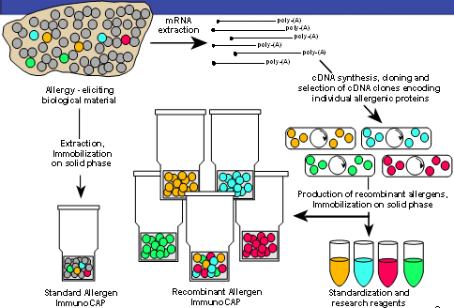
Tests in-vitro du bilan allergologique

Slide 11
Nomenclature des allergènes selon l’IUIS (International Union of Immunological Societies)
t : tree
f : food
g : grass
i : insect
w : wheat
c : cure
d : dust mite
m : moisture
e : epithelia
p : parasite
k : (professional allergens)
Nomenclature empirique
t3 : Betula verucosa Bet v 1,2,4,6,7
f17 : Corylus avelana Cor a 1,…8,...11
f1 : Bos domesticus Bos d 1, 2, 3, …6
e1 : Felis domesticus Fel d 1, 2, 3, …
f13 : Arachis hypogaea Ara h 1, 2, 3, …8, …
Taxon
genre
« Nomenclature recombinants »
(IUIS)
Nombre associé à l’ordre de purification de la protéine
Notes:
Component resolved diagnostics (CRD) is already in use and will, in all likelihood, be an essential part of allergy diagnostics in the future. As each “allergen”, such as a species of pollen, a mite or a food, is in fact composed of a number of different molecules that may cause sensitisation, a much more precise and detailed picture of the patient’s sensitisation pattern can be obtained by measuring IgE-sensitisation to each of these components. This enables the clinician not only to identify the relevant allergen sources, but also to make much more accurate prognoses for the development of the disease, and to prescribe the best treatment for the individual patient. For example, currently it is possible to increase the precision by separating the traditional extracts into cross-reactive components and allergen source-specific components, which allows the source of those that are really generating the symptoms to be identified. This cannot be achieved either by extract-based in vitro diagnostics or by extract-based skin prick testing.

Slide 12
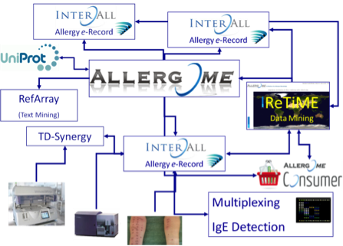
Allergie moléculaire
Etat des lieux
Actuellement :
± 5000 allergènes décrits.
>130 composants allergéniques commercialisés pour le dosage des IgEs.
Réseau
Outils in-vitro disponibles :
Dosages unitaires :
ImmunoCAP, Phadia (ThermoFisher) >>> Immulite ou Hycor
Dosages multiplexes :
ImmunoCAP ISAC, Phadia (ThermoFisher), depuis 2008 en Belgique
Développements en cours, +/- aboutis...
Microbeads array
Lab-on-a-chip, microfluidics
Evolution rapide + + +
Notes:
Et l’évolution est telle que 5000 ....130...
l’informatique est une source d’information nécessaire maintenant

Slide 13
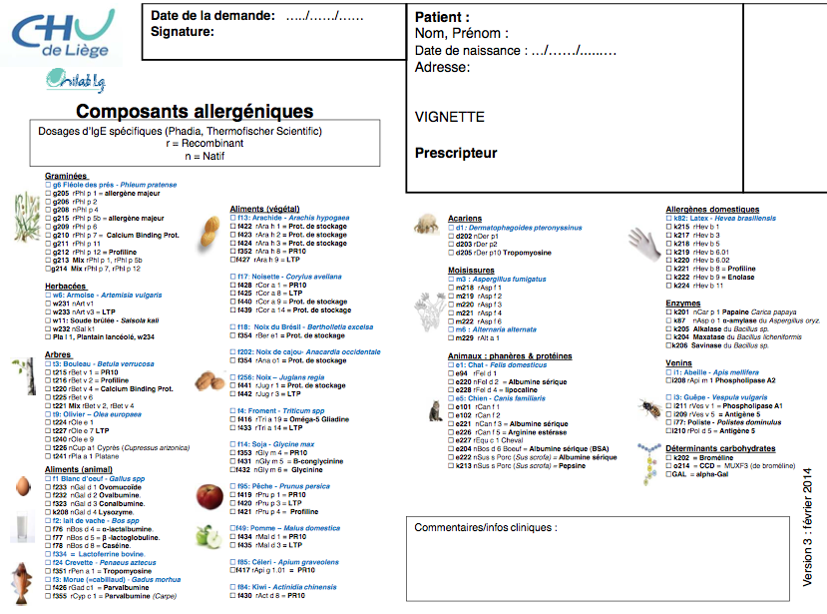
L’allergie moléculaire Nouveautés
Nouveaux
en 2013
Notes:
Recombinant Pla l 1 is a specific marker allergen suitable for discriminating between genuine plantain pollen sensitization and cross-reactivity. Pla l 1 is a major plantain pollen allergen recognized by up to 85 % of plantain allergic patients.1, 2 Although Pla l 1 belongs to the Ole e 1- related protein family, cross-reactivity to Ole e 1 is nonsignificant.3
Recombinant Pla a 1 is a specific marker allergen suitable for discriminating between genuine plane tree pollen sensitization and cross-reactivity. Pla a 1 is a major plane tree pollen allergen recognized by up to 90 % of plane tree-allergic patients.1,2
°) Un programme d’éducation en allergie moléculaire mis à votre disposition,
°) Update des composants venins =Vos et al. verified that spiking ImmunoCAP wasp venom extract with wasp venom Antigen 5 (Ves v 5) increased the sensitivity from 83.4% to 96.8% without affecting the specificity. Thus, the new spiked test allows a more reliable detection of wasp venom sensitization.
°) Nouveaux composants pour la pomme : rMal d1 et rMal d3,
°) Nouveaux composants Noisette : nCor a 9 et rCor a 14, which both are storage proteins of high stability that are present in high amounts in the hazelnut. sensitization to the hazelnut 11S globulin (Cor a 9) hasa slightly better diagnostic capacity in children than IgE to 2S albumin (Cor a 14) and the reverse is indicated in adults. However, both Cor a 9 and Cor a 14 improve the diagnosis and risk assessment of hazelnut allergy.Autres nouveaux composants fruits à coque : rJug r 1, rJug r 3, rAna o 3,
°) Nouveau composant froment : rTri a 14. LTP The authors conclude that multiple food sensitizations is a hallmark in FDEIA patients and suggest that LTP-sensitization is the causative factor in FDEIA.

Slide 14
Différents types de réactions croisées
Réactions croisées entre espèces taxonomiquement proches :
exemple : acariens (d1,d2), graminées (dactyle, phléole), oléacées (frêne, olivier), ombellifères (céleri, armoise)
?!? Réactions croisées entre espèces taxonomiquement éloignées.
Exemple : pomme/bouleau, allergie orale chez 50% des allergiques au pollen de bouleau (PR10 : Bet v 1/Mal d 1)
Ici, la relation botanique ne permet pas d’expliquer les RC !
Explication par la structure des allergènes et leur fonction avec notion de famille moléculaire (rassemble des protéines provenant de divers allergènes et ayant la même fonction physiologique)

Slide 15

Syndrome d’ allergie orale
Par exemple associé à l’allergie à la bouleau
pommes (Mal d 1)
noisette (Cor a 1)
À éviter selon tolérance
Complètement
Que épluché ou cuit
Saison
Notes:
les micro-particules polluantes pouvaient avoir un effet initiateur de l’allergie chez les enfants sains.
En d’autres termes, la pollution contribuerait à rendre allergiques les enfants sains.
Over the last few decades, the prevalence of allergic diseases has increased dramatically in developed nations. The resulting burden on healthcare systems worldwide has provoked a whole series of research initiatives among allergy experts and commercial companies that aim to develop novel tests to improve the diagnostic risk assessment and early preventive treatment of disease. The advent of protein microarray technology has fuelled aspirations of multianalyte immunological applications that permit the simultaneous analysis of huge numbers of disease-related parameters
• Autre hypothèse avancée, « l’aseptisa- tion » croissante de l’environnement de l’enfant (théorie « hygiéniste ») conduirait à la prolongation du profil physiologique à la naissance, de type Th2(1) associé à un risque accru de sensibilisation IgE dépendantes. La baisse des infections gastro-intestinales de l’enfant ne permet- trait pas au système immunitaire de s’o- rienter vers des réponses cellulaires, moins impliquées dans les réactions aller- giques 􏰔􏰎. On insiste actuellement sur des anomalies induites de lymphocytes T régulateurs.
Transformations d’ordre économique
• L’internationalisation de l’économie a permis de mettre à disposition des consommateurs une gamme de denrées alimentaires plus étendue (kiwi, sésame...). Le sésame repré-
sente aujourd’hui 4,4% des allergies alimentaires des adultes contre 0,7% il y a encore quelques années 􏰔􏰌.
• La consommation devenue généralisée de denrées issues de l’industrie agroalimentaire (par opposition aux préparations artisanales) expose davantage les consommateurs depuis quelques décennies à des allergènes mas- qués dans les denrées alimentaires. Leur présence n’est parfois pas soupçonnée. Ce sont d’une part les ingrédients protéiques (blanc d’œuf, poudre de lait, caséine, farine de lupin, etc.) et d’autre part des contami- nations survenues lors des récoltes, du stockage, des procédés de fabrication et/ou du conditionnement des denrées alimentaires. Le fait que ces allergènes soient masqués n’implique pas un pouvoir allergène accru mais l’exposition (la consommation) fréquente sinon quotidienne peut accentuer progres- sivement la sensibilisation.

Slide 16


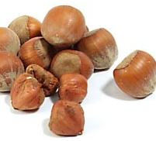


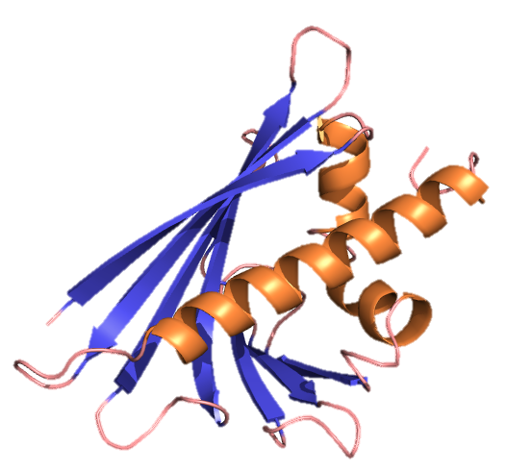









Allergie moléculaire Composants disponibles
Protéines PR-10, Bet v 1 homologue
Instable à la chaleur, aliment cuit toléré en général.
Breiteneder H, Biotechnol Adv, 2005
Associé à des symptômes locaux comme le Syndrome Oral Allergique(OAS).
Associé aux réactions allergiques aux fruits et légumes au Nord de l’Europe.
Gly m 4
Cor a 1.01 Cor a 1.04
Api g 1
Bet v 1
Ara h 8
Pru p 1
Act d 8
Aln g 1
Mal d 1

Slide 17
Oral Allergy Syndrome (OAS)
Syndrome d’Allergie Orale : Réaction allergique, gêne au niveau de la bouche qui apparaît instantanément ou peu de temps après l’ingestion de l’aliment.
Un chatouillement ou sensation de brûlure au niveau des lèvres, de la bouche et/ou du pharynx.
Associé à la sensibilisation à une ou plusieurs protéine de type PR-10 càd homologue de Bet v 1 (bouleau).
Noisette, 46%
Pomme, 39%
Pêche, 24%
Cerise, 22%
Noix, 21%
Poire, 20%
Amande, 19%
Prune, 17%
Noix du Brésil, 16%
Pomme de terre, 15%
Carotte, 13%
Arachide, 10%
Fraise, 10%
Orange, 9%
Abricot, 7%
PR-10
rBet v 1
rPru p 1
rGly m 4
rAra h 8
rApi g 1.01
rAln g 1
rCor a 1
nAct d 8
rMal d 1
rDau c 1
Notes:
allergic reactions that occur rapidly, within minutes of eating a trigger food. The most common reaction is an itching or burning sensation in the lips, mouth, and/or pharynx.
Allergies to a certain pollen are associated with OAS reactions to certain foods. For Alder pollen: almonds, apples, celery, cherries, hazel nuts, peaches, pears, parsley
Birch pollen: almonds, apples, apricots, avocados, carrots, celery, cherries, chicory,[4] coriander, fennel, fig,[5] kiwifruit, nectarines, parsley, parsnips, peaches, pears, peppers, plums, potatoes, prunes, soy, wheat; Potential: hazel nuts, and walnuts
Grass pollen: fig,[5] melons, tomatoes, oranges
Mugwort pollen : carrots, celery, coriander, fennel, parsley, peppers, sunflower
Ragweed pollen : banana, cantaloupe, cucumber, honey dew, watermelon, zucchini; Potential: Dandelions or chamomile tea
Possible cross-reactions (to any of the above): berries (strawberries, blueberries, raspberries, etc), citrus (oranges, lemons, etc), grapes, mango, figs, peanut, pineapple, pomegranates, watermelon

Slide 18






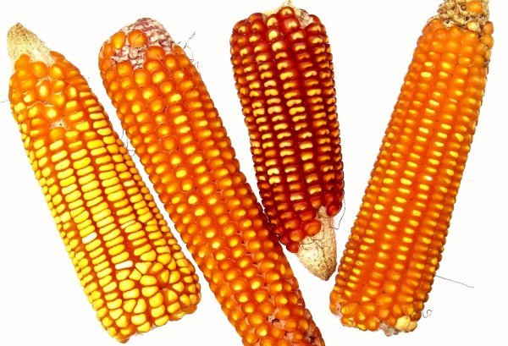
Allergie moléculaire Composants disponibles
nsLTP (Protéines de transfert lipidique non spécifique)
Stables à la chaleur et à la digestion => allergies aux aliments cuits.
Souvent associées à des réactions systémiques, OAS => réactions + sévères.
Causent souvent des allergies alimentaires aux fruits sans allergie pollinique.
Souvent, associées aux réactions allergiques aux fruits et légumes au Sud de l’Europe.
! Nouveaux !
Ara h 9
Pla a 3
Ole e 7
Tri a 14
Cor a 8
Jug r 3
Pru p 3
Art v 3
Mal d 3
Par j 2

Slide 19

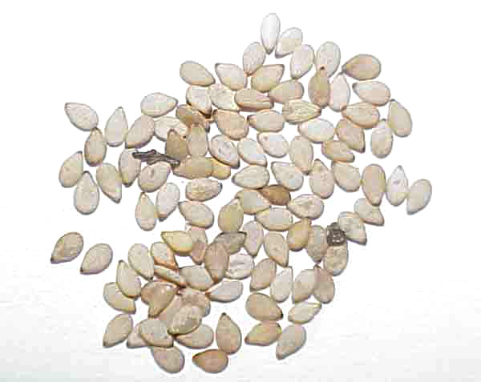

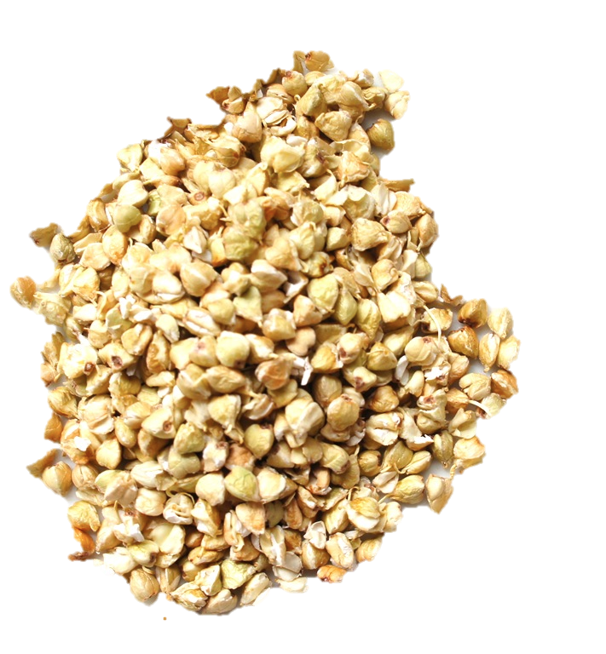
Allergie moléculaire Composants disponibles
! Nouveaux !
Ber e 1
Ses i 3
Jug r 1
Jug r 2
Gly m 5 Gly m 6
Ara h 1 Ara h 2 Ara h 3 Ara h 6
Fag e 2
Cor a 9
Cor a 14
Ana o 2
Protéines de stockage
Présentes dans les graines.
Parfois, stable et résistante à la chaleur causant des réactions aux aliments cuits.

Slide 20
Sévérité de la réaction
CCD
Profiline
Bet v1/Pr-10
LTP
Protéines de stockage
Non spécifique Spécifique
Notes:
les micro-particules polluantes pouvaient avoir un effet initiateur de l’allergie chez les enfants sains.
En d’autres termes, la pollution contribuerait à rendre allergiques les enfants sains.
Over the last few decades, the prevalence of allergic diseases has increased dramatically in developed nations. The resulting burden on healthcare systems worldwide has provoked a whole series of research initiatives among allergy experts and commercial companies that aim to develop novel tests to improve the diagnostic risk assessment and early preventive treatment of disease. The advent of protein microarray technology has fuelled aspirations of multianalyte immunological applications that permit the simultaneous analysis of huge numbers of disease-related parameters
• Autre hypothèse avancée, « l’aseptisa- tion » croissante de l’environnement de l’enfant (théorie « hygiéniste ») conduirait à la prolongation du profil physiologique à la naissance, de type Th2(1) associé à un risque accru de sensibilisation IgE dépendantes. La baisse des infections gastro-intestinales de l’enfant ne permet- trait pas au système immunitaire de s’o- rienter vers des réponses cellulaires, moins impliquées dans les réactions aller- giques 􏰔􏰎. On insiste actuellement sur des anomalies induites de lymphocytes T régulateurs.
Transformations d’ordre économique
• L’internationalisation de l’économie a permis de mettre à disposition des consommateurs une gamme de denrées alimentaires plus étendue (kiwi, sésame...). Le sésame repré-
sente aujourd’hui 4,4% des allergies alimentaires des adultes contre 0,7% il y a encore quelques années 􏰔􏰌.
• La consommation devenue généralisée de denrées issues de l’industrie agroalimentaire (par opposition aux préparations artisanales) expose davantage les consommateurs depuis quelques décennies à des allergènes mas- qués dans les denrées alimentaires. Leur présence n’est parfois pas soupçonnée. Ce sont d’une part les ingrédients protéiques (blanc d’œuf, poudre de lait, caséine, farine de lupin, etc.) et d’autre part des contami- nations survenues lors des récoltes, du stockage, des procédés de fabrication et/ou du conditionnement des denrées alimentaires. Le fait que ces allergènes soient masqués n’implique pas un pouvoir allergène accru mais l’exposition (la consommation) fréquente sinon quotidienne peut accentuer progres- sivement la sensibilisation.

Slide 21
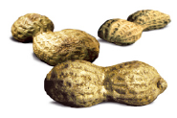
Prédire les réactions croisées
Arachide (f13)
Arachide (f13) : Nég
Arachide (f13) : Pos
Ara h 2 : Nég
Arachide (f13) : Pos
Ara h 2 : Pos
Peu de risque de réactions sévères
Risques de réaction sévère?
Très haut risque de réaction sévère
Comment explorer? Recommendations
Test : Risque
Ara h 1 (f422)
Ara h 3 (f424)
Ara h 6 (ISAC)
Ara h 9 (f427)
Ara h 8 (f352)
Ara h 5
10% d’enfants sont sensibilisés à l’arachide

Slide 22

Allergie moléculaire Composants disponibles
! Nouveaux !
Ber e 1
Ses i 3
Jug r 1
Jug r 2
Gly m 5 Gly m 6
Ara h 1 Ara h 2 Ara h 3 Ara h 6
Fag e 2
Cor a 9
Cor a 14
Ana o 2
Protéines de stockage
Présentes dans les graines.
Parfois, stable et résistante à la chaleur causant des réactions aux aliments cuits.

Slide 23

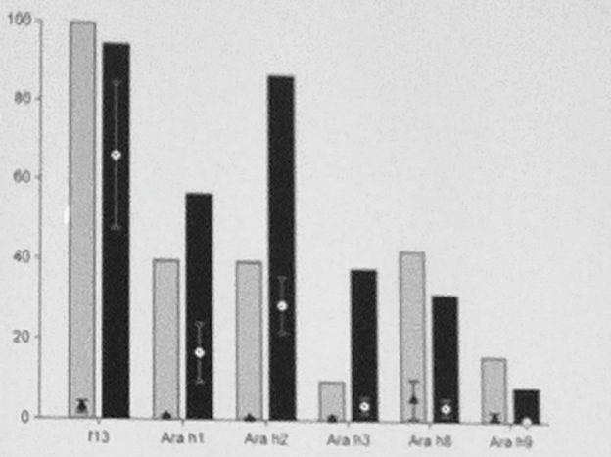
175 TPO arachide positifs et 30 TPO arachide négatifs (enfants, jeunes adultes, 1-26 ans) corrélés rétrospectivement avec des dosages d’IgE spécifiques f13 et les composants Ara h 1, 2, 3, 8 et 9.
Le titre en IgE f13 et les composants est + importants en cas de TPO positif mais la simple présence d’IgE ne l’est pas (=> sensibilisation!)
Le titre en IgE Ara h2 est prédictif de l’issue du TPO arachide
Cut off : IgE Ara h 2 = 1,63 kU/L pour une spécificité de 100% et une sensibilité de 70%. IgE f13 = 2,6kU/L
Données comparables à une autre cohorte publiée (Pays-Bas)
patients TPO positif
patients TPO négatif

Slide 24
34 enfants <1an avec dermatite atopique, dont 29 avec AA.
20 sensibilisés à la noisette
12/20 : Profil de sensibilisation à Cor a 9, sans Cor a 1.
Parfois associé aux homologues de l’arachide/soja.

Slide 25
65 patients avec allergie immédiate à la noisette crue ou cuite.
6 groupes selon degré de sévérité + 34 patients contrôles allergiques au pollen de bouleau et tolérants à la noisette crue + des contrôles non allergiques.
Profil moléculaire avec l’ImmunoCAP ISAC
La présence d’IgE Cor a 9 ou Cor a 8 est restreinte à un tableau clinique sévère (R.systémique)
Le profil « protéine de stockage » est plus fréquent chez l’enfant alors que le profil LTP est plus fréquent chez l’adulte.
Dans cette série, aucune sensibilisation à Cor a 9 asymptomatique !

Slide 26
Poisson
Souvent des quantités minimes provoquent une réaction grave (odeur)
Pas de différence entre poissons d’eau douce/mer
Allergènes détruits partiellement par l’acidité de l’estomac (IPP)
Untersmayr E, Poulsen LK, Platzer MH, Pedersen MH, Boltz-Nitulescu G, Stahl Skov P, Jensen- Jarolim E. The effects of gastric digestion on codfish allergenicity. J Allergy Clin Immunol 2005; 115: 377-82
Notes:
les micro-particules polluantes pouvaient avoir un effet initiateur de l’allergie chez les enfants sains.
En d’autres termes, la pollution contribuerait à rendre allergiques les enfants sains.
Over the last few decades, the prevalence of allergic diseases has increased dramatically in developed nations. The resulting burden on healthcare systems worldwide has provoked a whole series of research initiatives among allergy experts and commercial companies that aim to develop novel tests to improve the diagnostic risk assessment and early preventive treatment of disease. The advent of protein microarray technology has fuelled aspirations of multianalyte immunological applications that permit the simultaneous analysis of huge numbers of disease-related parameters
• Autre hypothèse avancée, « l’aseptisa- tion » croissante de l’environnement de l’enfant (théorie « hygiéniste ») conduirait à la prolongation du profil physiologique à la naissance, de type Th2(1) associé à un risque accru de sensibilisation IgE dépendantes. La baisse des infections gastro-intestinales de l’enfant ne permet- trait pas au système immunitaire de s’o- rienter vers des réponses cellulaires, moins impliquées dans les réactions aller- giques 􏰔􏰎. On insiste actuellement sur des anomalies induites de lymphocytes T régulateurs.
Transformations d’ordre économique
• L’internationalisation de l’économie a permis de mettre à disposition des consommateurs une gamme de denrées alimentaires plus étendue (kiwi, sésame...). Le sésame repré-
sente aujourd’hui 4,4% des allergies alimentaires des adultes contre 0,7% il y a encore quelques années 􏰔􏰌.
• La consommation devenue généralisée de denrées issues de l’industrie agroalimentaire (par opposition aux préparations artisanales) expose davantage les consommateurs depuis quelques décennies à des allergènes mas- qués dans les denrées alimentaires. Leur présence n’est parfois pas soupçonnée. Ce sont d’une part les ingrédients protéiques (blanc d’œuf, poudre de lait, caséine, farine de lupin, etc.) et d’autre part des contami- nations survenues lors des récoltes, du stockage, des procédés de fabrication et/ou du conditionnement des denrées alimentaires. Le fait que ces allergènes soient masqués n’implique pas un pouvoir allergène accru mais l’exposition (la consommation) fréquente sinon quotidienne peut accentuer progres- sivement la sensibilisation.

Slide 27


Prédire les réactions croisées
Parvalbumine
Allergène majeur chez les poissons d’avril.
Marqueur de réaction croisée entre les différentes espèces de poisson/amphibien.
Protéine extrêmement stable à la chaleur et à la digestion
=> réactions même à l’aliment cuit !
Responsable de 95% des allergies au poisson.
Parvalbumin
rCyp c 1
rGad c 1
CARP rCyp c 1
COD rGad c1
Notes:
les micro-particules polluantes pouvaient avoir un effet initiateur de l’allergie chez les enfants sains.
En d’autres termes, la pollution contribuerait à rendre allergiques les enfants sains.
Over the last few decades, the prevalence of allergic diseases has increased dramatically in developed nations. The resulting burden on healthcare systems worldwide has provoked a whole series of research initiatives among allergy experts and commercial companies that aim to develop novel tests to improve the diagnostic risk assessment and early preventive treatment of disease. The advent of protein microarray technology has fuelled aspirations of multianalyte immunological applications that permit the simultaneous analysis of huge numbers of disease-related parameters
• Autre hypothèse avancée, « l’aseptisa- tion » croissante de l’environnement de l’enfant (théorie « hygiéniste ») conduirait à la prolongation du profil physiologique à la naissance, de type Th2(1) associé à un risque accru de sensibilisation IgE dépendantes. La baisse des infections gastro-intestinales de l’enfant ne permet- trait pas au système immunitaire de s’o- rienter vers des réponses cellulaires, moins impliquées dans les réactions aller- giques 􏰔􏰎. On insiste actuellement sur des anomalies induites de lymphocytes T régulateurs.
Transformations d’ordre économique
• L’internationalisation de l’économie a permis de mettre à disposition des consommateurs une gamme de denrées alimentaires plus étendue (kiwi, sésame...). Le sésame repré-
sente aujourd’hui 4,4% des allergies alimentaires des adultes contre 0,7% il y a encore quelques années 􏰔􏰌.
• La consommation devenue généralisée de denrées issues de l’industrie agroalimentaire (par opposition aux préparations artisanales) expose davantage les consommateurs depuis quelques décennies à des allergènes mas- qués dans les denrées alimentaires. Leur présence n’est parfois pas soupçonnée. Ce sont d’une part les ingrédients protéiques (blanc d’œuf, poudre de lait, caséine, farine de lupin, etc.) et d’autre part des contami- nations survenues lors des récoltes, du stockage, des procédés de fabrication et/ou du conditionnement des denrées alimentaires. Le fait que ces allergènes soient masqués n’implique pas un pouvoir allergène accru mais l’exposition (la consommation) fréquente sinon quotidienne peut accentuer progres- sivement la sensibilisation.

Slide 28
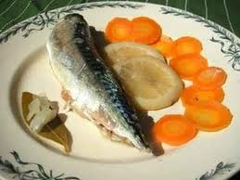
Diagnostic différentiel
=> Intoxication au poisson
Quelques poissons (hareng, maquereau) se dégradent en produisant de l’histamine
Réaction en quelques minutes :
Vomissements
Urticaire
Tachycardie
Dyspnée
Taylor SL, Stratton JE, Nordlee JA, Histamine poisoning (scombroid fish poisoning): an allergy-like intoxication. J Toxicol Clin Toxicol. 1989;27(4-5):225-40.
Notes:
les micro-particules polluantes pouvaient avoir un effet initiateur de l’allergie chez les enfants sains.
En d’autres termes, la pollution contribuerait à rendre allergiques les enfants sains.
Over the last few decades, the prevalence of allergic diseases has increased dramatically in developed nations. The resulting burden on healthcare systems worldwide has provoked a whole series of research initiatives among allergy experts and commercial companies that aim to develop novel tests to improve the diagnostic risk assessment and early preventive treatment of disease. The advent of protein microarray technology has fuelled aspirations of multianalyte immunological applications that permit the simultaneous analysis of huge numbers of disease-related parameters
• Autre hypothèse avancée, « l’aseptisa- tion » croissante de l’environnement de l’enfant (théorie « hygiéniste ») conduirait à la prolongation du profil physiologique à la naissance, de type Th2(1) associé à un risque accru de sensibilisation IgE dépendantes. La baisse des infections gastro-intestinales de l’enfant ne permet- trait pas au système immunitaire de s’o- rienter vers des réponses cellulaires, moins impliquées dans les réactions aller- giques 􏰔􏰎. On insiste actuellement sur des anomalies induites de lymphocytes T régulateurs.
Transformations d’ordre économique
• L’internationalisation de l’économie a permis de mettre à disposition des consommateurs une gamme de denrées alimentaires plus étendue (kiwi, sésame...). Le sésame repré-
sente aujourd’hui 4,4% des allergies alimentaires des adultes contre 0,7% il y a encore quelques années 􏰔􏰌.
• La consommation devenue généralisée de denrées issues de l’industrie agroalimentaire (par opposition aux préparations artisanales) expose davantage les consommateurs depuis quelques décennies à des allergènes mas- qués dans les denrées alimentaires. Leur présence n’est parfois pas soupçonnée. Ce sont d’une part les ingrédients protéiques (blanc d’œuf, poudre de lait, caséine, farine de lupin, etc.) et d’autre part des contami- nations survenues lors des récoltes, du stockage, des procédés de fabrication et/ou du conditionnement des denrées alimentaires. Le fait que ces allergènes soient masqués n’implique pas un pouvoir allergène accru mais l’exposition (la consommation) fréquente sinon quotidienne peut accentuer progres- sivement la sensibilisation.

Slide 29
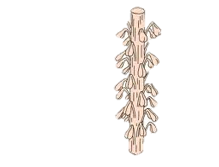

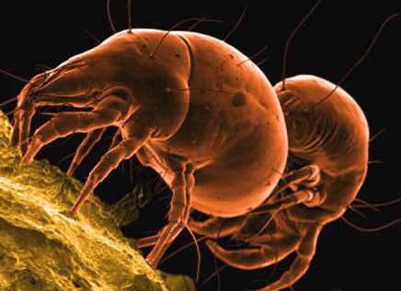




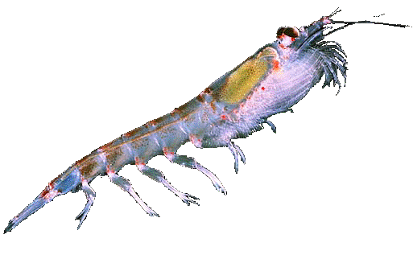

Prédire les réactions croisées
Tropomyosine
Actin-binding protein des fibres musculaires
Allergène majeur des invertébrés comestibles, allergène mineur des acariens.
Marqueur de réactions croisées entre les crustacés, les acariens et les blattes.
rDer p 10
rPen a 1
nPen m 1
nBla g 7
rAni s 3

Slide 30
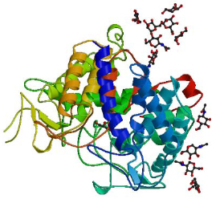
Prédire les réactions croisées
CCD, MUXF3 (cross-reacting carbohydrate determinants) :
Marqueur de sensibilisation aux déterminants carbohydrates (Glyco-épitopes).
Présents dans la majorité des plantes et dans le venin d’hyménoptères
Mise en évidence d’IgEs dirigés contre des glycans :
Causent des profils de sensibilisations croisées larges parmi les extraits allergéniques
Responsables de réactions croisées in-vitro.
effets « in-vivo » ?
Rarement associé à des symptômes cliniques…
A confronter aux informations cliniques et aux SPT…
Disponibles
MUXF3
o214
Bromelin

Slide 31

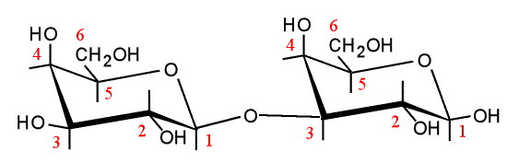
Recrutement de 24 patients avec histoire d’urticaire, angioedème ou anaphylaxie 3-6h après ingestion de viande
24/24 patients IgE alpha-GAL + et IgE viandes + Tests cutanés aux viandes fraîches positifs
Délais ++
Exprimé à la surface des cellules et des tissus des mammifères non-primates
Sensibilisation via infestation parasitaire? allergie au chat?
Sensibilisation via piqûre de tique

Slide 32

Prédire la persistance de l’allergie à l’oeuf
2,5% des enfants
De l’urticaire, dermatite atopique, trouble GI, à l’anaphylaxie.
Blanc d’œuf (f1)
IgEs Ovomucoïde/Gal d1 positif
Souvent allergie persistante, à vie
Souvent l’œuf n’est toléré ni cuit, ni cru
IgEs Ovomucoïde négatif
Souvent l’œuf cuit est supporté
Goldstandard:
provocation par étapes
Notes:
les micro-particules polluantes pouvaient avoir un effet initiateur de l’allergie chez les enfants sains.
En d’autres termes, la pollution contribuerait à rendre allergiques les enfants sains.
Over the last few decades, the prevalence of allergic diseases has increased dramatically in developed nations. The resulting burden on healthcare systems worldwide has provoked a whole series of research initiatives among allergy experts and commercial companies that aim to develop novel tests to improve the diagnostic risk assessment and early preventive treatment of disease. The advent of protein microarray technology has fuelled aspirations of multianalyte immunological applications that permit the simultaneous analysis of huge numbers of disease-related parameters
• Autre hypothèse avancée, « l’aseptisa- tion » croissante de l’environnement de l’enfant (théorie « hygiéniste ») conduirait à la prolongation du profil physiologique à la naissance, de type Th2(1) associé à un risque accru de sensibilisation IgE dépendantes. La baisse des infections gastro-intestinales de l’enfant ne permet- trait pas au système immunitaire de s’o- rienter vers des réponses cellulaires, moins impliquées dans les réactions aller- giques 􏰔􏰎. On insiste actuellement sur des anomalies induites de lymphocytes T régulateurs.
Transformations d’ordre économique
• L’internationalisation de l’économie a permis de mettre à disposition des consommateurs une gamme de denrées alimentaires plus étendue (kiwi, sésame...). Le sésame repré-
sente aujourd’hui 4,4% des allergies alimentaires des adultes contre 0,7% il y a encore quelques années 􏰔􏰌.
• La consommation devenue généralisée de denrées issues de l’industrie agroalimentaire (par opposition aux préparations artisanales) expose davantage les consommateurs depuis quelques décennies à des allergènes mas- qués dans les denrées alimentaires. Leur présence n’est parfois pas soupçonnée. Ce sont d’une part les ingrédients protéiques (blanc d’œuf, poudre de lait, caséine, farine de lupin, etc.) et d’autre part des contami- nations survenues lors des récoltes, du stockage, des procédés de fabrication et/ou du conditionnement des denrées alimentaires. Le fait que ces allergènes soient masqués n’implique pas un pouvoir allergène accru mais l’exposition (la consommation) fréquente sinon quotidienne peut accentuer progres- sivement la sensibilisation.

Slide 33
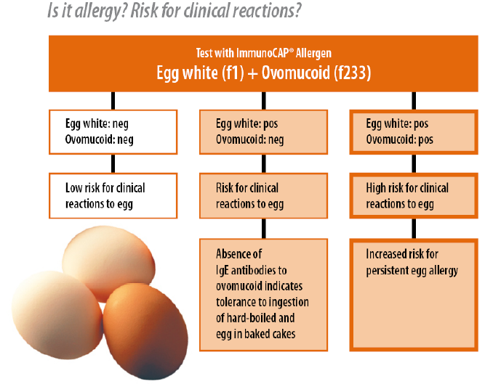
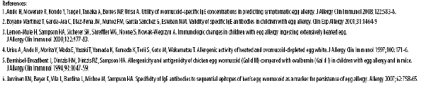
Prédire la persistance de l’allergie à l’oeuf
L’absence d’IgE pour l’ovomucoide témoigne d’une tolérance pour l’oeuf cuit.
La présence d’IgE pour l’ovomucoide est corrélée à une forte probabilité d’allergie à l’oeuf persistante
Notes:
Vaccin contre la fièvre jaune. Les réactions au cours du vaccin pour la fièvre jaune (FJ) ne semblent pas en rapport avec l’allergie à l’œuf. Le plus simple serait que le fabricant commercialise ce vaccin avec indication de la quantité d’ovalbumine mesuré par un laboratoire indépendant. Les allergènes potentiels de ce vaccin sont la gélatine bovine ou porcine, le virus de la FJ et en l’absence d’information complémentaires les protéines résiduelles d’œuf ou de poulet. En l’absence de connaissance sur la teneur en ovalbumine du vaccin, en cas d’allergie vraie à l’œuf de poule IgE médiée, avec réaction anaphylactique, le plus sage est d’effectuer un prick et IDR 1/100 au vaccin. En cas de tests positifs, Munoz-Cano a rapporté une observation où le vaccin a été toléré en 3 injections (0,05 ml-0,15 ml-0,30ml) (20).

Slide 34




Allergie moléculaire Composants disponibles
Profiline
Rarement associée à des symptômes cliniques mais réactions sévères pour une minorité de cas.
Panallergènes = présente dans une large variété de pollens (d’arbres, d’herbacées et de graminées) et d’aliments d’origine végétale.
Grande homologie de structure entre les profilines des différents fruits et légumes.
Mer a 1
Phl p 12
Bet v 2
Hev b 8
Mal d 4
Pru p 4
Notes:
profilin in cross-reactivity between Latex profilin and other plant profilins.
rPhl p 12
rBet v 2
nOle e 2
rMer a 1
rMal d 4
rPru p 4
nAct d 9
nAna c 1
Fra a 4
nAra h 5
Cor a 2
rApi g 4
rDau c 2

Slide 35

Anaphylaxie au froment
Tri a 19 / Omega 5 Gliadine
Effort
Confirmation du diagnostic
avec provocation + effort
Int Arch Allergy Immunol. 2012;158(1):71-6. Epub 2011 Dec 29.
Clinical Utility of IgE Antibodies to ω-5 Gliadin in the Diagnosis of Wheat Allergy:
A Pediatric Multicenter Challenge Study.
Ebisawa M, Shibata R, Sato S, Borres MP, Ito K.
Notes:
les micro-particules polluantes pouvaient avoir un effet initiateur de l’allergie chez les enfants sains.
En d’autres termes, la pollution contribuerait à rendre allergiques les enfants sains.
Over the last few decades, the prevalence of allergic diseases has increased dramatically in developed nations. The resulting burden on healthcare systems worldwide has provoked a whole series of research initiatives among allergy experts and commercial companies that aim to develop novel tests to improve the diagnostic risk assessment and early preventive treatment of disease. The advent of protein microarray technology has fuelled aspirations of multianalyte immunological applications that permit the simultaneous analysis of huge numbers of disease-related parameters
• Autre hypothèse avancée, « l’aseptisa- tion » croissante de l’environnement de l’enfant (théorie « hygiéniste ») conduirait à la prolongation du profil physiologique à la naissance, de type Th2(1) associé à un risque accru de sensibilisation IgE dépendantes. La baisse des infections gastro-intestinales de l’enfant ne permet- trait pas au système immunitaire de s’o- rienter vers des réponses cellulaires, moins impliquées dans les réactions aller- giques 􏰔􏰎. On insiste actuellement sur des anomalies induites de lymphocytes T régulateurs.
Transformations d’ordre économique
• L’internationalisation de l’économie a permis de mettre à disposition des consommateurs une gamme de denrées alimentaires plus étendue (kiwi, sésame...). Le sésame repré-
sente aujourd’hui 4,4% des allergies alimentaires des adultes contre 0,7% il y a encore quelques années 􏰔􏰌.
• La consommation devenue généralisée de denrées issues de l’industrie agroalimentaire (par opposition aux préparations artisanales) expose davantage les consommateurs depuis quelques décennies à des allergènes mas- qués dans les denrées alimentaires. Leur présence n’est parfois pas soupçonnée. Ce sont d’une part les ingrédients protéiques (blanc d’œuf, poudre de lait, caséine, farine de lupin, etc.) et d’autre part des contami- nations survenues lors des récoltes, du stockage, des procédés de fabrication et/ou du conditionnement des denrées alimentaires. Le fait que ces allergènes soient masqués n’implique pas un pouvoir allergène accru mais l’exposition (la consommation) fréquente sinon quotidienne peut accentuer progres- sivement la sensibilisation.

Slide 36
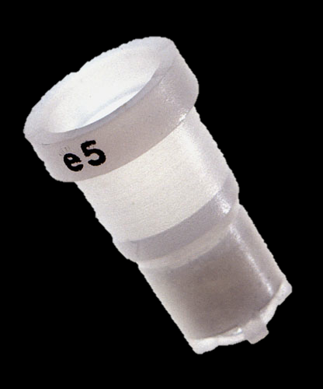
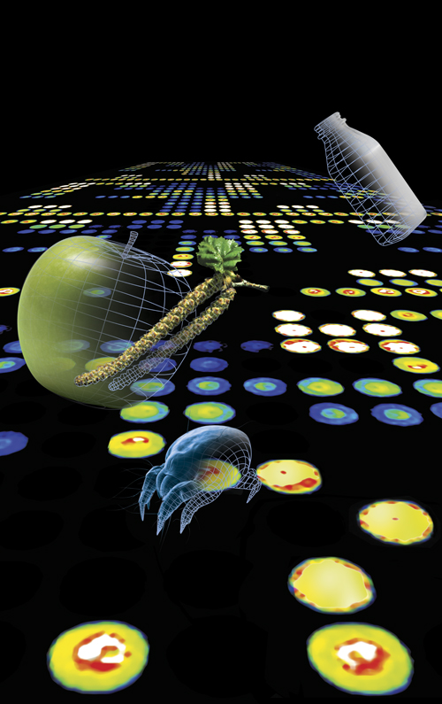
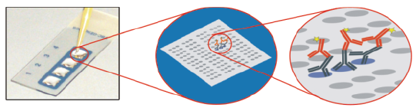
Allergie moléculaire 2 concepts => Singleplex versus Multiplex
+
+
+
+
+
+
+
+
+
+
ImmunoCAP
SINGLEPLEX
ImmunoCAP ISAC
MULTIPLEX
Une détermination = Un résultat
ImmunoCAP, Immulite , HyTech
Sélection des composants nécessaires définie par l'histoire clinique du patient.
ImmunoCAP ISAC, le + complet,
Une détermination = 112 résultats
=> 112 composants, > 50 sources
Large panel d'allergènes présélectionnés indépendamment de l'histoire de clinique.
Notes:
Concrètement ces beaux dosages d’IgEsp pour les composants allergeniques sont disponibles en CAP càd une technique singleplex

Slide 37
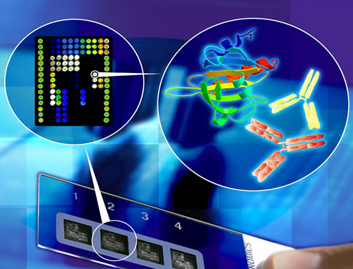
Microarray, Multiplex
ImmunoCAP ISAC
Technique innovante, outil supplémentaire pour le diagnostic in-vitro, basé exclusivement sur les composants allergéniques.
Plateforme miniaturisée d’immunoessais
Mesure des IgEs dirigés contre +/-50 sources allergéniques communes, en un seul dosage.
112 allergènes natifs et recombinants.
Allergènes choisis en fonction de leur pertinence dans l’établissement d’un profil de sensibilisation.
Tests sur 30 μL de sérum ou sang total.
Permet de déterminer des profils de sensibilisation rapidement et à moindre coût.

Slide 38
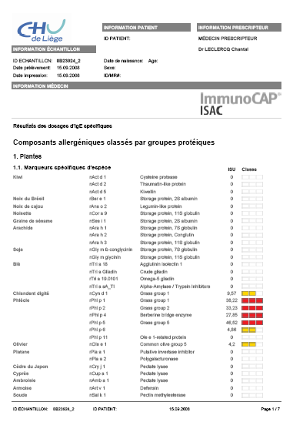
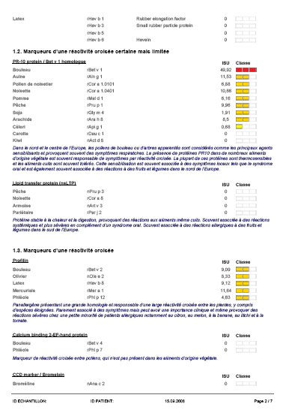
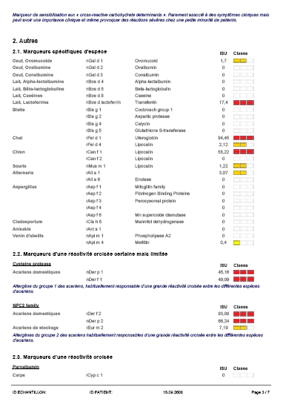
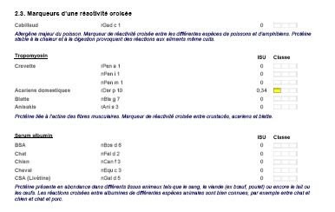
B. Julien (18 ans)
Bet v 1 homologues (PR-10):
Bet v 1, Aln g 1, Cor a 1, Mal d 1, Pru p 1, Gly m 4, Ara h 8, Api g 1
Marqueurs d’espèce :
Gal d 1, Bos d lactoferrine, Fel d 1, Fel d 4, Can f 1, Mus m 1, Alt a 1
Profilines :
Bet v 2, Ole e 2, Hev b 8, Mer a 1, Phl p 12
Der p 1, Der f 1, Der f 2, Der p 2, Eur m 2
Pollens : Cyn d 1, Phl p 1, Phl p 2, Phl p 4, Phl p 5, Phl p 6 et Ole e 1
Grâce au CRD, nous trouvons des explications :
Nombreuses allergies alimentaires dues à la sensibilisation aux profilines, protéines PR-10 (OAS), tropomyosine (fruit de mer), lait de vache…
Nombreuses graminées, acariens, animaux domestiques… qui expliquent la rhinite perannuelle exacerbée durant le période pollinique.
Tropomyosine : Der p 10

Slide 39
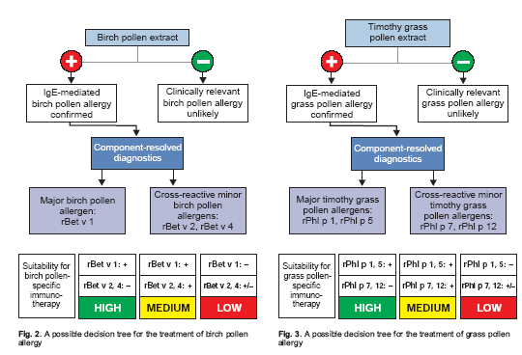
Les désensibilisations Intérêts des allergènes recombinants
Pollen de bouleau : différents allergènes.
rBet v 1 (t215) : majeur, PR10, OAS, reconnu par 95% des allergiques au bouleau.
rBet v 2 (t216) : mineur, profiline.
rBet v 4 (t220) : mineur, CaBP.
rBet v 1 !!
Immunothérapie spécifique plus efficace si monosensibilisé au bouleau.
R. Valenta, Diagnostic tests based on recombinant allergens:Assistants for the selection of allergy therapies -New horizons- 2002,vol1
Notes:
The main application of purified natural or recombinant allergenic components is the precise identification of the allergens that cause disease. These allergenic components have allowed diagnostic resolution at molecular level, in the form of component-resolved diagnosis (CRD),29 thereby opening a new era in allergy.
With this approach it is possible to distinguish between patients who are truly allergic to a given biological source and those with cross-reactivity to molecules shared among different biological sources. In addition, it is possible to identify the molecules to which specific immunotherapy must be targeted, with a view to developing optimised treatments.19,30,31
Investigations based on allergenic molecules or components have been made with a broad range of aeroallergens (e.g., birch,32 olive,33,34 grasses,35 chenopod species,36 Alternaria37 or cat epithelia38), food allergens (e.g., peach,39 apple,40 cherry,41 hazelnut,42,43 carrot44 or wheat,45,46 pollen – food plant syndromes47), and stinging insects.48 These studies have revealed that component-resolved IgE recognition patterns can determine sensitisation patterns, correlating them to the presence or absence of symptoms, the severity of the latter, and the clinical phenotypes,49 and may contribute to the analysis of geographical differences.

Slide 40
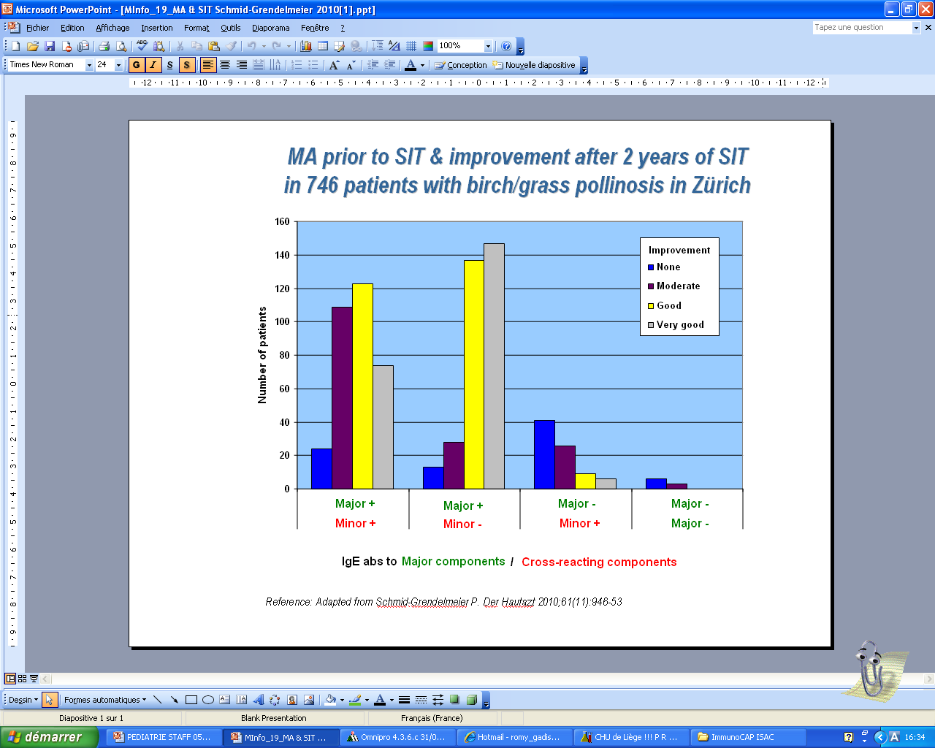
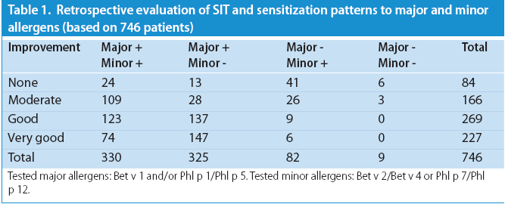
Les désensibilisations Intérêts des allergènes recombinants
Données récentes
746 patients en cours de désensibilisation (bouleau ou graminées), recul de 2 années.

Slide 41




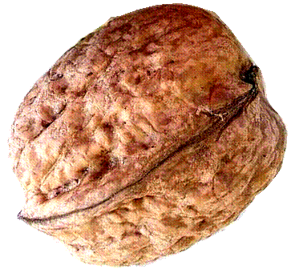




Mais
...

Slide 42
L’allergie moléculaire -AM- a un coût...
Limitation INAMI lors de la prescription :
Maximum 6 allergènes remboursés / prise de sang / 24h.
Chaque allergène supplémentaire est facturé à 8€13 au patient. Mixture, extrait, composant => Même prix, même limitation !
Une même source allergénique = parfois 5 composants à tester... => multiplication des tests pour faire de l’allergie moléculaire.
Prix d’un ImmunoCAP ISAC = 175€, à charge du patient.
Notes:
The incidence of IgE-mediated allergic disorders has increased over the last decades in the western world.[1,2] Consequently, the availability of reliable tools for the diagnosis of allergic diseases is currently felt to be a very hot topic. At the moment, investigative work is widely performed by means of diagnostic reagents, directly derived from the biological sources responsible for allergic sensitization. These allergenic extracts are utilized both for cutaneous and in vitro IgE testing.[3,4] Unfortunately, a series of pitfalls actually impair the consistency of diagnostic tools based on extract: these reagents, in fact, provide no information on the specific culprit protein(s) responsible for IgE sensitization, it is impossible to distinguish panallergens' IgE reactivity from a genuine antigen recognition, and contaminants or genuine but irrelevant components could prejudice a precise evaluation, both diluting or giving the possibility for a false IgE reactivity

Slide 43
Multiplexes Réflexions économiques
Aucune étude : coût du diagnostic des allergies avec emploi de la puce ISAC
Une seule étude coût/efficacité
l'analyse coût-efficacité en faveur des dosages IgE (AM) + SPT versus anamnèse sans autres tests (Walsh J et al, Br J Gen Pract 2011)
Prévoir études plus approfondies.
Comment choisir quelle technique ?
Considérer le nombre d'allergènes à tester, évaluer le prix (selon prix local et système de remboursement)
Selon pays, si > 10 à 12 allergènes => multiplexe préférable ?
Biopuces concurrence aux TC ? Mari A et al, Curr Allergy Asthma Rep 2010
Réduit le nombre d'étapes avant d'atteindre le diagnostic final.
Les coûts indirects de diagnostic de l'allergie pourraient être réduits.
Notes:
Bien qu'aucune étude n'ait examiné le coût de l'approche biopuce IgE au diagnostic de l'allergie , aucune augmentation du coût de l'ISAC ont été enregistrés au cours des quatre années de son utilisation en routine , sauf si 30% de molécules ont été repérés sur la biopuce ( Fig. 1 ) . Comme mentionné précédemment, le coût est déterminé par la très faible quantité de la préparation de molécules allergisantes nécessaires pour repérer une seule biopuce. De plus , le coût des allergènes les plus coûteux est généralement bien équilibrée par le très faible coût des autres. Il semble raisonnable de supposer que dans le déplacement à petite échelle pour la production à grande échelle, le coût de biopuce resterait stable ou même diminuer . Il est peu probable qu'un système singleplex ne peut rivaliser avec la biopuce IVD IgE ( Fig. 1 ) . D'autre part , des tests d'allergie base biopuces peut concurrencer fortement les tests de la peau , non seulement en raison de la nature différente de l'essai , mais aussi parce qu'elle réduit le nombre d'étapes nécessaires avant d'atteindre le diagnostic final . Les coûts indirects de diagnostic de l'allergie pourraient être réduits de manière significative.
Plusieurs critiques s'opposent au diagnostic basé biopuce - allergie (par exemple , le coût du système , le manque d' automatisation , le risque de détecter un très grand nombre de sensibilisations sans symptômes réels , mélange indésirable des allergènes provenant des aliments et des produits à inhaler , et le fait que tous les les allergènes sources / molécules sont représentées dans la biopuce en cours ) .
Although no studies have examined the cost of the IgE biochip approach to allergy diagnosis, no increases in the ISAC cost have been recorded during the 4 years of its routine use, except when 30% more molecules were spotted on the biochip (Fig. 1). As mentioned, the cost is determined by the very low amount of allergenic molecule preparations needed for spotting a single biochip. Further- more, the cost of the most expensive allergens is generally well-balanced by the very low cost of others. It seems reasonable to assume that in moving from small-scale to large-scale production, the biochip cost would remain stable or even decrease. There is little chance that a singleplex system can compete with the IgE biochip IVD (Fig. 1). On the other hand, biochip-based allergy testing can compete strongly with skin testing, not only because of the different nature of the testing, but also because it reduces the number of steps needed before reaching the final diagnosis. Indirect costs of allergy diagnosis could be reduced significantly.
Several criticisms oppose the biochip-based allergy diagnosis (eg, the cost of the system, lack of automation, risk of detecting a huge number of sensitizations without actual symptoms, unwanted mixture of allergens coming from inhalants and foods, and the fact that not all the allergenic sources/molecules are represented in the current biochip).

Slide 44
Allergie moléculaire Recommandations
Guide de l’AM (indication, interprétation, diagnostic) pour les allergologues.
Evolution rapide : les cliniciens sont tenus de suivre le rythme.
Allergie moléculaire
Diagnostic de l'allergie + précis.
Pronostic.
3 intérêts majeurs :
Meilleure compréhension des réactions croisées chez les patients polysensibilisés.
Evaluation du risque : réactions systémiques versus locales dans l'allergie alimentaire, ⬇anxiété du patient et ⬇la nécessité TPO alimentaire.
Identifie des candidats pour l'immunothérapie spécifique.
AM permet de restreindre les évictions alimentaires.
Notes:
Tout récemment un document de consensus de la WAO a été publié.
Il se veut être une aide pour l’usage de l’AM étant donné l’évolution rapide il fallait un outil pous les cliniciens
le document confirme bien que l’AM permet un diag precis et fournit une valeur pronosticdans le cas de certaines allergies
il recense également les 3 intérêts majeurs de l’AM
Allergie à base moléculaire ( MA ) est une approche de diagnostic utilisés pour cartographier la sensibilisation aux allergènes d'un patient à un niveau moléculaire , en utilisant des molécules allergènes naturels ou recombinants purifiés (composants d'allergènes ) au lieu d'extraits d'allergènes . Depuis son introduction , le diagnostic MA a de plus en plus entré soins de routine , avec actuellement plus de 130 molécules allergéniques disponibles dans le commerce pour des tests spécifiques in vitro des IgE ( IgE ) .
Diagnostic de MA permet une précision accrue dans le diagnostic de l'allergie et de pronostic et joue un rôle important dans trois aspects clés du diagnostic de l'allergie : ( 1 ) la résolution réelle par rapport à la sensibilisation à réaction croisée chez les patients poly- sensibilisées, améliorant ainsi la compréhension du déclenchement des allergènes ; ( 2 ) l'évaluation , dans certains cas , le risque de grave , systémique contre des réactions légères , locales dans l'allergie alimentaire , réduisant ainsi l'anxiété inutile pour le patient et la nécessité pour les tests de provocation alimentaire , et ( 3 ) l'identification des patients et de déclenchement des allergènes pour l'immunothérapie spécifique ( SIT ) .
Plates-formes de mesure singleplex et multiplex sont disponibles pour le diagnostic de MA . La phase de Immuno -Solid allergènes Chip ( ISAC ) est la plateforme la plus complète actuellement disponible , ce qui implique une technologie des biopuces pour mesurer les anticorps IgE contre plus d'une centaine de molécules allergéniques dans un seul essai . Comme le domaine du diagnostic de MA avance , les travaux futurs doit se concentrer sur les études , basées sur la population à grande échelle impliquant des applications pratiques , l'élucidation et l'expansion des molécules allergènes supplémentaires , et le soutien pour l'interprétation du test approprié . Avec la base de données probantes en expansion rapide pour le diagnostic de MA , il est nécessaire pour les allergologues se tenir au courant des dernières informations . L'objectif de ce document de consensus est de fournir un guide pratique pour les indications , la détermination et l'interprétation des diagnostics de MA pour les cliniciens formés en allergologie .
Molecular-based allergy (MA) diagnostics is an approach used to map the allergen sensitization of a patient at a molecular level, using purified natural or recombinant allergenic molecules (allergen components) instead of allergen extracts. Since its introduction, MA diagnostics has increasingly entered routine care, with currently more than 130 allergenic molecules commercially available for in vitro specific IgE (sIgE) testing.
MA diagnostics allows for an increased accuracy in allergy diagnosis and prognosis and plays an important role in three key aspects of allergy diagnosis: (1) resolving genuine versus cross-reactive sensitization in poly-sensitized patients, thereby improving the understanding of triggering allergens; (2) assessing, in selected cases, the risk of severe, systemic versus mild, local reactions in food allergy, thereby reducing unnecessary anxiety for the patient and the need for food challenge testing; and (3) identifying patients and triggering allergens for specific immunotherapy (SIT).
Singleplex and multiplex measurement platforms are available for MA diagnostics. The Immuno-Solid phase Allergen Chip (ISAC) is the most comprehensive platform currently available, which involves a biochip technology to measure sIgE antibodies against more than one hundred allergenic molecules in a single assay. As the field of MA diagnostics advances, future work needs to focus on large-scale, population-based studies involving practical applications, elucidation and expansion of additional allergenic molecules, and support for appropriate test interpretation. With the rapidly expanding evidence-base for MA diagnosis, there is a need for allergists to keep abreast of the latest information. The aim of this consensus document is to provide a practical guide for the indications, determination, and interpretation of MA diagnostics for clinicians trained in allergology.

Slide 45
Allergie moléculaire Multiplexes
Multiplexes, peu de sérum (pédiatrique).
Fournit un profil de sensibilisation via un large panel de composants allergéniques
ISAC + anamnèse clinique : Remplacement de la provocation ? Jing lin et al, J Allergy clin Immunol 2012 (Equipe de Sampson)
De la provocation en soi...
Notes:
Dans ce document, un gros chapitre est attribué à la technique multiplexe ISAC
Le tableau 3 résume les avantages et les limites des différentes techniques de mesure d'IgE . Au moment de décider si et quand utiliser la technologie des puces à ADN , il est utile de considérer le nombre d'allergènes à tester , en général (selon le prix local et le système de remboursement ) , si plus de 10 à 12 allergènes sont nécessaires pour un diagnostic précis l'aide de tests mono- plex , un test de puces à ADN peut être préférable à la fois pour les informations obtenues et pour des raisons économiques [ 15 ] .
L'interprétation des résultats d'un essai de 112 allergène peut être difficile , même pour l'utilisateur expérimenté et formé ISAC . Tout d'abord, la pertinence clinique des différents allergènes doit être considéré . Deuxièmement, les résul-tats doivent être évalués par rapport à des tests de diagnostic traditionnelles . Enfin , et surtout, les résultats doivent être évalués au regard de l'histoire clinique du patient . En effet , alors que la grande majorité des molécules couvrir le spectre de tests traditionnelles positives , il est connu que les résultats de l'ISAC pour certaines sources d'allergènes tels que les noix de cajou , sésame , chien , armoise , et l'herbe à poux peut être négative , même si l'extrait - test basé est positif . C'est évidemment le cas si l'allergène déclencheur n'est pas présent sur la puce . La stratégie standard utilisé pour évaluer un résultat d' ISAC est décrite dans la figure 1.
En résumé, bien que n'étant pas interchangeables , les résultats obtenus avec la puce ISAC sont similaires à ceux obtenus avec la plate-forme de ImmunoCAP . Un inconvénient de cette technique est que la sensibilité de ISAC est inférieure à celle de ImmunoCAP , en particulier lorsque les niveaux IgE sont faibles. Cependant , la possibilité d'utiliser une petite quantité de sérum pour obtenir une sensibilisation pro - dossier d'un patient , identifier les allergènes à réaction croisée , et de détecter les allergènes insoute - pected ou potentiellement dangereux sont les avantages de l'utilisation de ISAC dans le diagnostic de l'allergie chez les patients ayant une allergie comme des symptômes (par exemple l'asthme , la rhinite , l'eczéma , l'urticaire idiopathique anaphylaxie ou éosinophiles oesophage Gitis ( EoE ) ) .
Table 3 summarizes the advantages and limitations of different IgE measurement techniques. When deciding if and when to use the microarray technology, it is helpful to consider the number of allergens to be tested; in general (depending on the local price and reimbursement system), if more than 10 to 12 allergens are required for an accurate diagnosis using single- plex tests, then a microarray test may be preferable both for the information obtained and for economic reasons [15].
The interpretation of the results of a 112-allergen assay may be challenging, even for the experienced and trained ISAC user. First, the clinical relevance of the different allergens must be considered. Second, the re- sults must be evaluated in relation to traditional diag- nostic tests. Finally, and most importantly, the results must be evaluated with regard to the patient’s clinical history. Indeed, while the vast majority of molecules cover the spectrum of positive traditional tests, it is known that ISAC results for some allergen sources such as cashew nut, sesame, dog, mugwort, and ragweed can be nega-tive, even when the extract-based test is posi- tive. This is obviously the case if the triggering allergen is not present on the chip. The standard strategy used to evaluate an ISAC result is outlined in Figure 1.
In summary, while not interchangeable, the results generated with the ISAC chip are similar to those obtained with the ImmunoCAP platform. One disad- vantage to the technique is that the sensitivity of ISAC is lower than that of ImmunoCAP, particularly when sIgE levels are low. However, the ability to use a small amount of serum to obtain a patient’s sensitization pro- file, identify cross-reacting allergens, and detect unsus- pected or potentially harmful allergens are advantages of the use of ISAC in allergy diagnosis in patients with allergy-like symptoms (e.g. asthma, rhinitis, eczema, urticaria idiopathic anaphylaxis or eosinophilic esopha- gitis (EoE)).

Slide 46
Allergie moléculaire Multiplexes
Multiplexes, peu de sérum (pédiatrique).
Fournit un profil de sensibilisation via un large panel de composants allergéniques
Allergologue averti :
Fournit des sensibilités imprévues.
Attention aux FN (noix de cajou, sésame...)
Interprétation de nombreux résultats
Relevance clinique des sensibilisations & clinique du patient
Plusieurs critiques :
le coût du système,
le manque d’automatisation... ...ma foi, ce n’est un souci que pour le labo
mélange d’allergènes indésirables,
tous les allergènes sources / molécules ne sont représentées.
Des programmes d'éducation sur l'utilisation et l'interprétation de AM sont nécessaires.
L'utilité clinique de la plupart des molécules allergèniques doit être approfondie.
Notes:
Dans ce document, un gros chapitre est attribué à la technique multiplexe ISAC
Le tableau 3 résume les avantages et les limites des différentes techniques de mesure d'IgE . Au moment de décider si et quand utiliser la technologie des puces à ADN , il est utile de considérer le nombre d'allergènes à tester , en général (selon le prix local et le système de remboursement ) , si plus de 10 à 12 allergènes sont nécessaires pour un diagnostic précis l'aide de tests mono- plex , un test de puces à ADN peut être préférable à la fois pour les informations obtenues et pour des raisons économiques [ 15 ] .
L'interprétation des résultats d'un essai de 112 allergène peut être difficile , même pour l'utilisateur expérimenté et formé ISAC . Tout d'abord, la pertinence clinique des différents allergènes doit être considéré . Deuxièmement, les résul-tats doivent être évalués par rapport à des tests de diagnostic traditionnelles . Enfin , et surtout, les résultats doivent être évalués au regard de l'histoire clinique du patient . En effet , alors que la grande majorité des molécules couvrir le spectre de tests traditionnelles positives , il est connu que les résultats de l'ISAC pour certaines sources d'allergènes tels que les noix de cajou , sésame , chien , armoise , et l'herbe à poux peut être négative , même si l'extrait - test basé est positif . C'est évidemment le cas si l'allergène déclencheur n'est pas présent sur la puce . La stratégie standard utilisé pour évaluer un résultat d' ISAC est décrite dans la figure 1.
En résumé, bien que n'étant pas interchangeables , les résultats obtenus avec la puce ISAC sont similaires à ceux obtenus avec la plate-forme de ImmunoCAP . Un inconvénient de cette technique est que la sensibilité de ISAC est inférieure à celle de ImmunoCAP , en particulier lorsque les niveaux IgE sont faibles. Cependant , la possibilité d'utiliser une petite quantité de sérum pour obtenir une sensibilisation pro - dossier d'un patient , identifier les allergènes à réaction croisée , et de détecter les allergènes insoute - pected ou potentiellement dangereux sont les avantages de l'utilisation de ISAC dans le diagnostic de l'allergie chez les patients ayant une allergie comme des symptômes (par exemple l'asthme , la rhinite , l'eczéma , l'urticaire idiopathique anaphylaxie ou éosinophiles oesophage Gitis ( EoE ) ) .
Table 3 summarizes the advantages and limitations of different IgE measurement techniques. When deciding if and when to use the microarray technology, it is helpful to consider the number of allergens to be tested; in general (depending on the local price and reimbursement system), if more than 10 to 12 allergens are required for an accurate diagnosis using single- plex tests, then a microarray test may be preferable both for the information obtained and for economic reasons [15].
The interpretation of the results of a 112-allergen assay may be challenging, even for the experienced and trained ISAC user. First, the clinical relevance of the different allergens must be considered. Second, the re- sults must be evaluated in relation to traditional diag- nostic tests. Finally, and most importantly, the results must be evaluated with regard to the patient’s clinical history. Indeed, while the vast majority of molecules cover the spectrum of positive traditional tests, it is known that ISAC results for some allergen sources such as cashew nut, sesame, dog, mugwort, and ragweed can be nega-tive, even when the extract-based test is posi- tive. This is obviously the case if the triggering allergen is not present on the chip. The standard strategy used to evaluate an ISAC result is outlined in Figure 1.
In summary, while not interchangeable, the results generated with the ISAC chip are similar to those obtained with the ImmunoCAP platform. One disad- vantage to the technique is that the sensitivity of ISAC is lower than that of ImmunoCAP, particularly when sIgE levels are low. However, the ability to use a small amount of serum to obtain a patient’s sensitization pro- file, identify cross-reacting allergens, and detect unsus- pected or potentially harmful allergens are advantages of the use of ISAC in allergy diagnosis in patients with allergy-like symptoms (e.g. asthma, rhinitis, eczema, urticaria idiopathic anaphylaxis or eosinophilic esopha- gitis (EoE)).

Slide 47
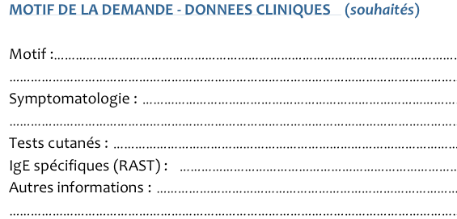
Demander un ISAC...
oui mais...

Slide 48
WAO
Etudes : performance ISAC
Bonne reproductibilité.
Attention si faibles taux d' IgE (0,3-1 ISU) : plus grande variabilité.
Pas d’interférence des IgE_{tot} élevées.

Slide 49
WAO
Etudes : performance ISAC
Comparaison ISAC vs singleplex (donnée comparative ImmuLite ou HyTech)
Concordance variable selon les allergènes testés (ISAC version 103).
ISAC (version 112) : résolution de certaines divergences.
ISAC 0,3-100 ISU (semi-quantitatif) versus CAP en kU/L (quantitatif), pas interchangeables.
CAP : liaison des IgE dans des conditions d'excès d’allergène versus ISAC utilise de faibles quantités d'allergènes (concurrence avec isotypes spécifiques comme IgG).

Slide 50
WAO
Etudes : performance ISAC
Variabilité inter-essai élevée pour ISAC :
Pas recommandé pour le suivi des taux d'IgEs au cours du temps.
Etudes en faveur de l’ISAC :
Améliore le diagnostic de l'allergie.
Permet la gestion optimisée des SIT.
Evalue la marche allergique et la sensibilisation dans les stades précliniques
...

Slide 51
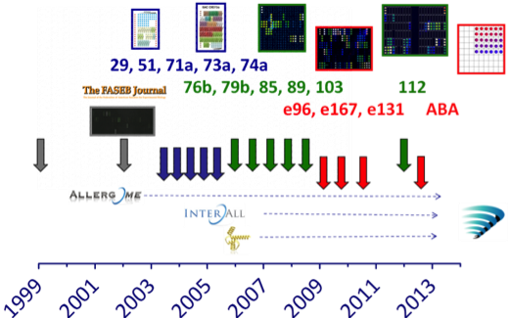
Allergen Micro-Bead array
(ABA)
Multiplexes jugés trop rigides : sélection de l'allergène impossible (à l’heure actuelle).
Quid d’une plateforme multiplexe d'immunoessais plus flexible, permettant le choix des allergènes personnalisés ?
Notes:
ABSTRACT
But: fournir une preuve de concept - que un arrangement de billes de cytométrie de flux est un moyen possible pour la détection de la réactivité des IgE spécifiques de molécules allergisantes d'une manière analogue à des multiplex . Un système de cytométrie en flux de micro- billes Array de base de molécule allergénique ( ABA ) a été créé en couplant des molécules allergéniques disponibles dans le commerce avec les micro-billes . Anticorps allergènes spécifiques polyclonaux et monoclonaux , ainsi que des échantillons de 167 patients allergiques , caractérisé par des moyens du système ISAC de puces à ADN , ont été utilisés comme un moyen de démontrer la faisabilité de l'ABA . Trois-cent- trente-six sérums ont été testés pour une ou plusieurs des 16 allergènes choisis , pour un nombre total de 1519 essais sur chacun des deux systèmes .
Résultats: couplage réussi a été initialement contrôlés par détection de la liaison de l'IgG de lapin polyclonal , monoclonal de souris , et mis en commun vers l'IgE humaine , à savoir trois allergènes nDer s 1 , 1 NPEN m , et p nPru 3 . Le dosage de l'ABA a montré pour détecter les IgE à d naCt 1 , d naCt 11 , rAln g 1 , NAMB un 1 , nArt v 3 , rBet v 1 , RCOR un 1 , ncup un 1 , nDer p 1 , nDer s 1 , rHev b 5 , Nole e 1 , RRPA j 2 , NPEN m 1 , rPhl 1 , et nPru p 3 . Les résultats obtenus par les tests ABA IgE étaient fortement corrélées à des tests de ISAC ( r = 0,87 , p 0,0001 ) . Pas de liaison non spécifique a été enregistré en raison des valeurs d'IgE totales élevées.
Conclusion : Le test de l'ABA représente une méthode utile et flexible pour la détection des IgE multiplex en utilisant des molécules allergéniques . Comme cela est également représenté par nos expériences initiales avec les anticorps monoclonaux et polyclonaux , ABA est adapté pour détecter d'autres immunoglobulines humaines et non- humaines.
AIM : To provide a proof-of-concept that a flow cytometric bead array is a feasible mean for the detection of specific IgE reactivity to allergenic molecules in a multiplex-like way. A flow cytometry Allergenic Molecule- based micro-bead Array system (ABA) was set by coupling allergenic molecules with commercially available micro-beads. Allergen specific polyclonal and monoclonal antibodies, as well as samples from 167 allergic patients, characterized by means of the ISAC microarray system, were used as means to show the feasibility of the ABA. Three hundred and thirty-six sera were tested for 1 or more of the 16 selected allergens, for a total number of 1,519 tests on each of the two systems.
Results: Successful coupling was initially verified by detecting the binding of rabbit polyclonal IgG, mouse monoclonal, and pooled human IgE toward three allergens, namely nDer s 1, nPen m 1, and nPru p 3. The ABA assay showed to detect IgE to nAct d 1, nAct d 11, rAln g 1, nAmb a 1, nArt v 3, rBet v 1, rCor a 1, nCup a 1, nDer p 1, nDer s 1, rHev b 5, nOle e 1, rPar j 2, nPen m 1, rPhl p 1, and nPru p 3. Results obtained by ABA IgE testing were highly correlated to ISAC testing (r = 0.87, p,0.0001). No unspecific binding was recorded because of high total IgE values.
Conclusion: The ABA assay represents a useful and flexible method for multiplex IgE detection using allergenic molecules. As also shown by our initial experiments with monoclonals and polyclonals, ABA is suitable for detecting other human and non-human immunoglobulins.

Slide 52
Allergen Micro-Bead array
(ABA)
Cytomètre en flux, dans +/- tous les labos en recherche/routine.
Technique utilisée pour le TEST d’ACTIVATION des BASOPHILES !!
Microbilles fluorescentes initialement «nues», couplées de molécules allergéniques. Détection des IgEs puis analyses en FACS.
30 microbilles différentes mesurées en même temps.
Multiplexe souple et sur mesure => approche personnalisée.
Mêmes résultats que ISAC.
MAIS...
Limitations liées aux nombre de combinaisons possibles.
Problèmes de discrimination si fluorescences trop proches
Chevauchement des émissions de fluorescence des micro-billes.
Difficultés lors des mises au point : IgE en faible concentration !
A suivre...
Notes:
La détection multiplex d'un certain nombre de facteurs solubles , comme les cytokines , synthétisée pendant réponses spontanées ou induites expérimentalement immunitaires , est actuellement réalisable par des arrangements de billes de cytométrie en flux . [ 10-12 ] microbilles fluorescentes nues peuvent également être utilisés dans une approche personnalisée . [ 13 ] des billes cytométriques telles que Flex Set , contrairement aux autres systèmes à base de microbilles , [ 14-16 ] sont conçus pour la cytométrie en flux , un instrument largement utilisé dans presque tous les laboratoires de recherche ou de routine .
Profitant de rapports déjà publiés [ 10,11 ] et les applications ultérieures , [ 13], la faisabilité de cette approche pour la détection des IgE spécifiques en utilisant des composants allergènes couplés à des microbilles fluorescentes nus subissant analyse FACS a également été démontré récemment . [ 17 ] Cette ' ' nouveau système de multiplex souple sur mesure pour le dosage des IgE spécifiques a été nommé perle tableau allergène ( ABA ) . Jusqu'à 30 microbilles différentes peuvent être mesurés en même temps, sans coût supplémentaire , simplement en utilisant les installations FACS qui sont couramment disponibles dans presque tous les laboratoires . D'autres systèmes multiplexés pour la mesure des IgE spécifiques sont en fait basées sur un système de microbilles comparable , mais nécessitent un scanner laser dédié ( Luminex Corp TX , USA) .
The multiplex detection of a number of soluble factors, like cytokines, synthesized during spontaneous or experimentally induced immune responses, is currently achievable by some flow cytometric bead arrays.[10–12] Naked fluorescent microbeads can also be used in a customized approach.[13] Cytometric bead arrays such as Flex Set, unlike the other microbead-based systems,[14–16] are designed for flow cytometry, an instrument widely used in almost all research or routine laboratories.
Taking advantage of previously published reports[10,11] and subsequent applications,[13] the feasibility of this approach for specific IgE detection using allergenic components coupled upon the naked fluorescent microbeads undergoing FACS analysis has also been recently demonstrated.[17] This 'flexible' new multiplex system customized for specific IgE testing was named allergen bead array (ABA). Up to 30 different microbeads can be measured at the same time without any further cost, just using the FACS facilities that are commonly available in almost all laboratories. Other multiplexed systems for specific IgE measurement are actually based on a comparable microbead system, but require a dedicated laser scanner (Luminex Corp. TX, USA).[16]

Slide 53
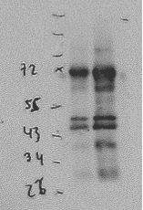
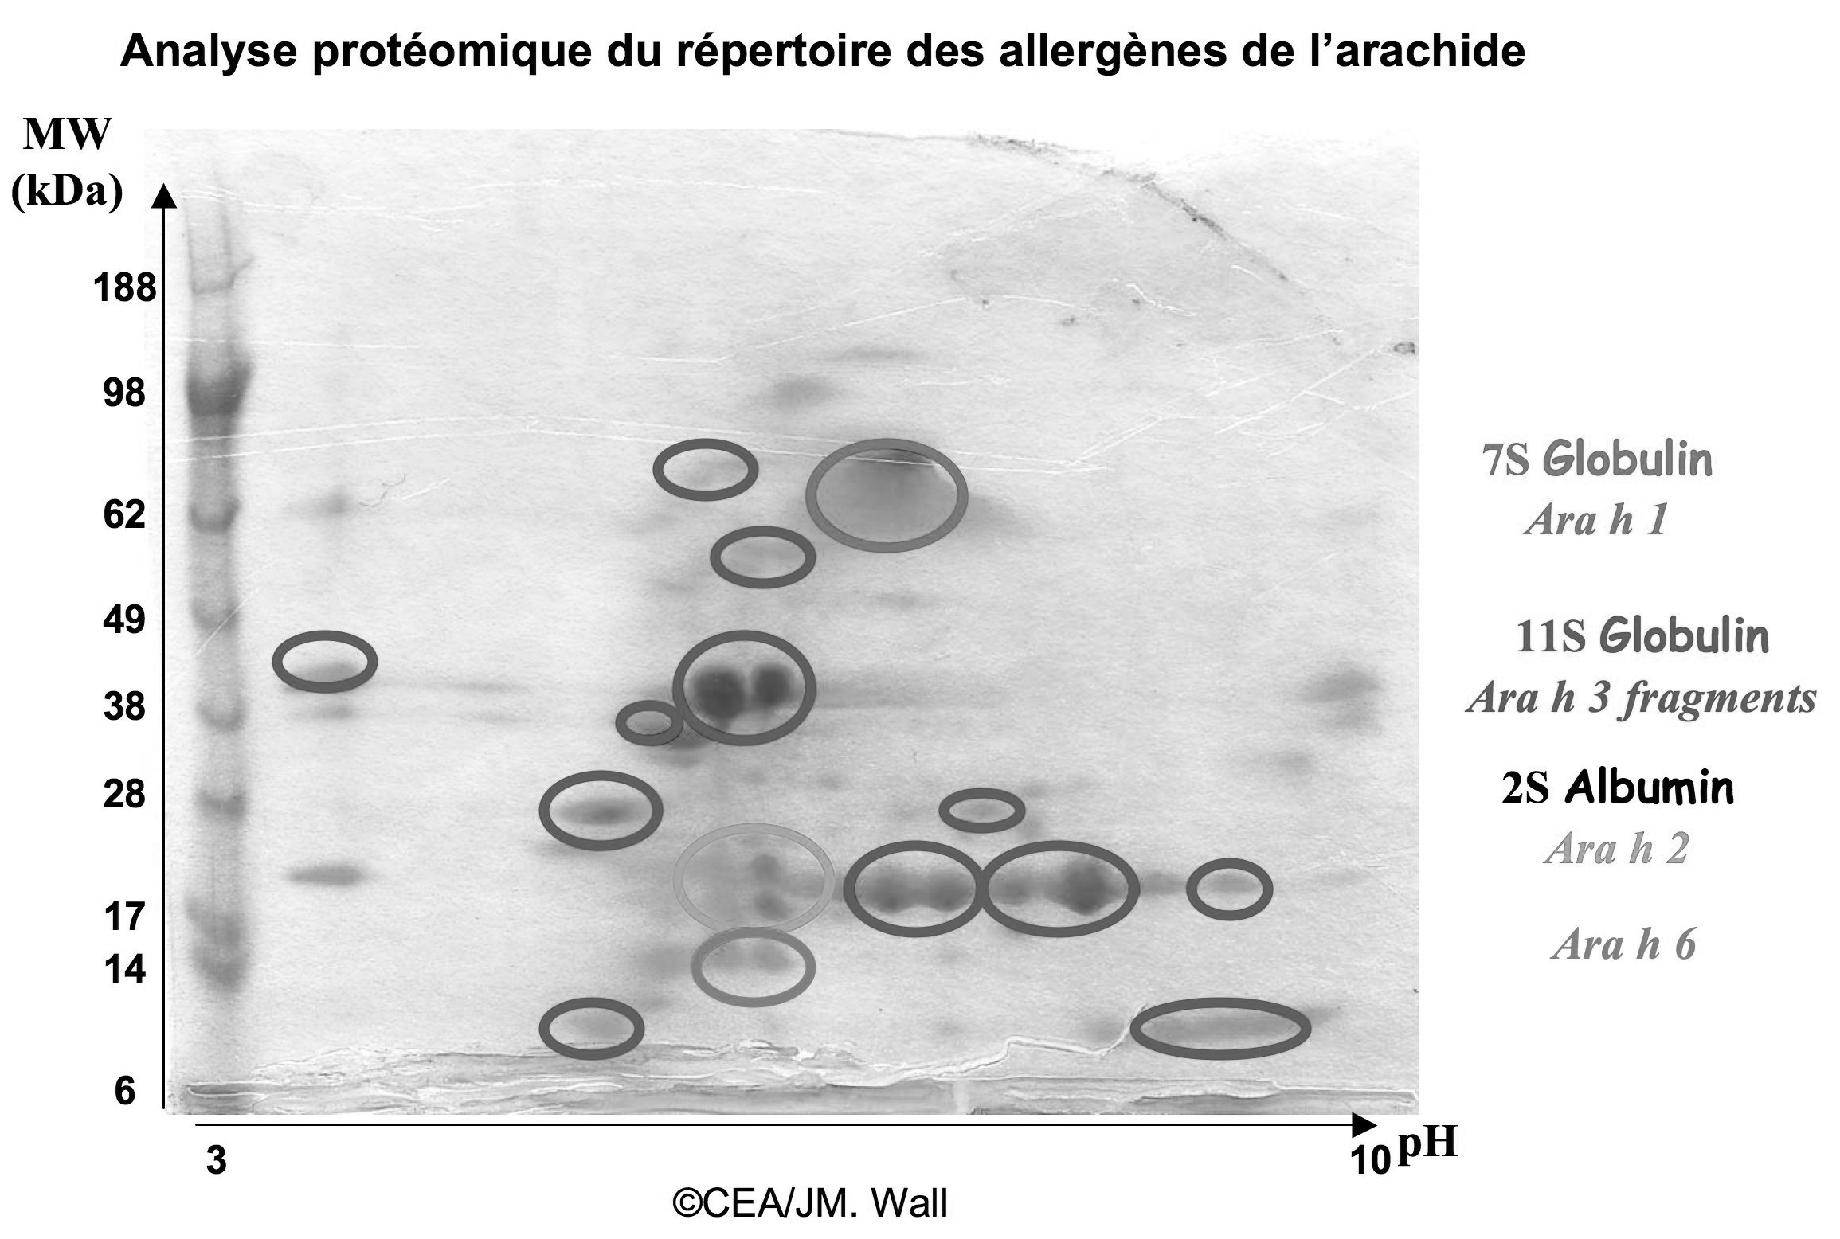
ImmunoBlot
Une autre forme de « multiplex »
Cas ponctuel et allergène peu commun...
Lorsqu’il y a une histoire clinique pertinente…
Pour certains cas d’allergie IgE-médiée...
Lorsque l’AM ne permet pas d’expliquer une réactivité aux Prick tests et l’histoire...
Extrait/composants allergéniques inexistants sur le marché
Il est possible de tenter la mise en évidence de la protéine responsable de l’allergie par réalisation d’un ImmunoBlot…
Suivi de l’étude protéomique de la protéine...
...pour le devenir du patient, la science, la beauté du diagnostic...

Slide 54

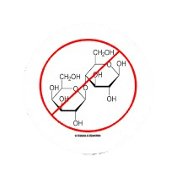
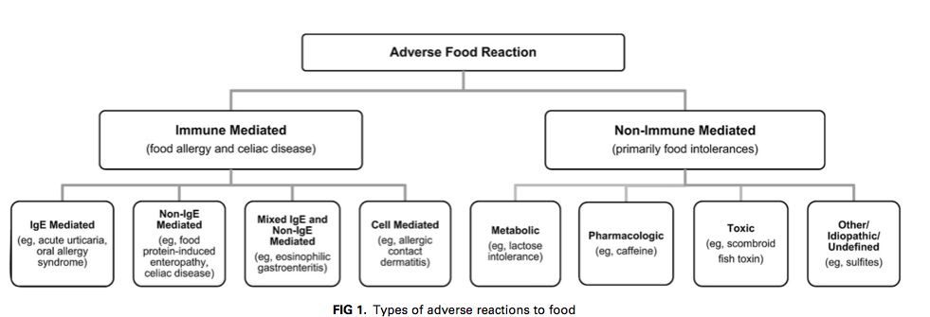

Guidelines NIAID Intolérance versus allergie alimentaire
Exemple : Intolérance alimentaire au lactose ou allergie aux protéines de lait de vache
Réaction indésirable non-immunitaire
Baisse d’activité de la lactase intestinale ou absence.
Si ingestion de lactose en trop grande quantité ➔dépasse la capacité de l’enzyme
Accumulation de lactose non hydrolysé:
Flore lactique ➔troubles dus au pouvoir osmotique
Gaz de fermentation
Acidité locale : diarrhées, douleurs abdominales, ballonnement
Le régime alimentaire recommandé dans ces deux pathologies n’est pas identique.
APLV:
régime d’éviction strict interdisant tous produits laitiers ou dérivés.
Intolérance au lactose:
Produits laitiers pauvres en lactose tolérés.
Symptômes contrôlés en ⬇ la consommation de lactose à une dose n’entraînant pas les manifestations digestives.

Slide 55
Intolérance versus allergie alimentaire Diagnostic in-vitro
Exemple : Intolérance alimentaire au lactose ou allergie aux protéines de lait de vache
APLV: dosage des IgE spécifique du lait de vache.
Lait de vache, f2
Bos d 4 α-lactalbumine, f76
Bos d 5 β –lactoglobuline, f77
Bos d 8 Caseine, f78
Bovine lactoferrine, f334
Intolérance au lactose:
Pas de tests de laboratoire
Breath-test : test « de l’hydrogène expiré ».

Slide 56
Bilan IgG versus IgE
Comment faire la part des choses ?
Patient 1 : F, 42 ans.
Bilan « exhaustif » IgE anti-aliment
IgE positifs
Aliments d’origine végétale :
Pomme, abricot, poire, prune, pêche, banane, mangue, raisin, orange.
Carotte, céleri, soja
Froment
Arachide
Aliments d’origine animale :
Lait de vache
Blanc d’oeuf
Crustacés
Patient 2 : F, 45 ans.
Bilan « exhaustif » IgG anti-aliment
IgG positifs
Aliments d’origine végétale :
Pomme, abricot, poire, cassis, prune, pêche, banane, raisin, orange, papaye.
Carotte, soja, pois, tomate, brocoli, choux, champignon
Lupin, arachide, tournesol
Riz, froment, maïs, sorgho
Miel, café, cacao
Aliments d’origine animale :
Lait de vache, yogourt
Scampi, boeuf
Blanc et jaune d’oeuf
...

Slide 57
Bilan IgG versus IgE
Comment faire la part des choses ?
Patient 1 : F, 42 ans.
Bilan « exhaustif » IgE anti-aliment
IgE positifs
Aliments d’origine végétale :
Pomme, abricot, poire, prune, pêche, banane, mangue, raisin, orange.
Carotte, céleri, soja
Froment
Arachide
Aliments d’origine animale :
Lait de vache
Blanc d’oeuf
Crustacés
Symptomatologie :
Anaphylaxies, oedème de Quincke
Rhinite allergique, asthme
Eczéma.
Bilan allergologique classique :
Dosage des IgE spécifiques pour les extraits alimentaires
ImmunoCAP ISAC allergen microarray : version 112 composants allergéniques
Diagnostic :
Patiente polyallergique
Allergies croisées multiples.
Allergies alimentaires sévères.
Allergies respiratoires.
Eviction fruits à coque, soja, fruits exotiques, latex, crustacés.

Slide 58

Bilan IgG versus IgE
Comment faire la part des choses ?
Patient 2 : F, 45 ans.
Bilan « exhaustif » IgG anti-aliment
IgG positifs : 50/85 !
Aliments d’origine végétale :
Pomme, abricot, poire, cassis, prune, pêche, banane, raisin, orange, papaye
Carotte, soja, pois, tomate, brocoli, choux, champignon
Lupin, arachide, tournesol
Riz, froment, maïs, sorgho
Miel, café, cacao...
Aliments d’origine animale :
Lait de vache, yogourt
Scampi, boeuf
Blanc et jaune d’oeuf
...
Symptomatologie :
Syndrome de fatigue chronique
Troubles gastro-intestinaux
Bilan IgG anti-aliment :
50/85 IgG positifs.
Large éviction alimentaire.
Eviction fruits, certains légumes, fruits à coque, soja, féculents, fruits exotiques, crustacés, viande de boeuf, oeufs, champignon, miel...

Slide 59
Bilan IgG versus IgE
Comment faire la part des choses ?
Patient 1 : F, 42 ans.
Bilan « exhaustif » IgE anti-aliment
IgE positifs
Aliments d’origine végétale :
Pomme, abricot, poire, prune, pêche, banane, mangue, raisin, orange.
Carotte, céleri, soja
Froment
Arachide
Aliments d’origine animale :
Lait de vache
Blanc d’oeuf
Crustacés
Patient 2 : F, 45 ans.
Bilan « exhaustif » IgG anti-aliment
IgG positifs
Aliments d’origine végétale :
Pomme, abricot, poire, cassis, prune, pêche, banane, raisin, orange, papaye.
Carotte, soja, pois, tomate, brocoli, choux, champignon
Lupin, arachide, tournesol
Riz, froment, maïs, sorgho`
Miel, café, cacao
Aliments d’origine animale :
Lait de vache, yogourt
Scampi, boeuf
Blanc et jaune d’oeuf
...

Slide 60
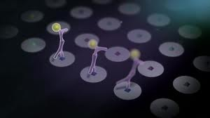
Intérêt des multiplex
Patient 1, F, 42 ans :
Historique
Enfant & Adolescence : Dermatite atopique, troubles gastro-intestinaux.
Tests cutanés : allergie oeuf/Lait de vache => Régime d’éviction
Amélioration des symptômes
18 ans : Eczéma, rhinite saisonnière
30 ans : Rhinite perannuelle, encombrement nasal, toux
Episodes d’angio-oedème
42 ans : Bilan allergologique
Investigations plus poussées pour définir précisément les risques
Tests cutanés positifs pour tous les pneumallergènes et trophallergènes testés
ImmunoCAP ISAC allergen microarray : mesure 112 IgE spécifiquement

Slide 61
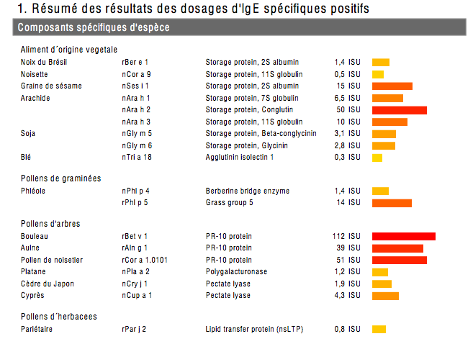
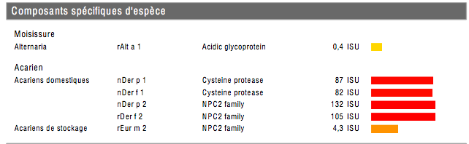
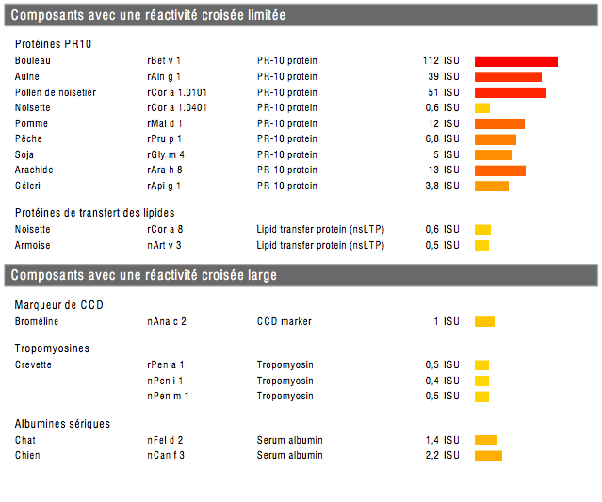
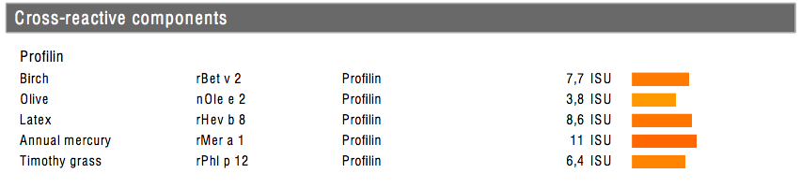
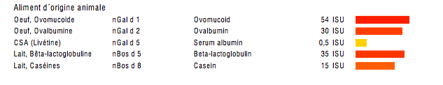
Cas d’allergies multiples Intérêt des multiplex
Pollens : Rhinite allergique
Protéines de stockage
LTP
Moisissures & acariens : Rhinite perannuelle
Lait et oeuf
Profilines
PR-10 (homologue Bet v 1)
Tropomyosines
Albumines sériques
CCD

Slide 62
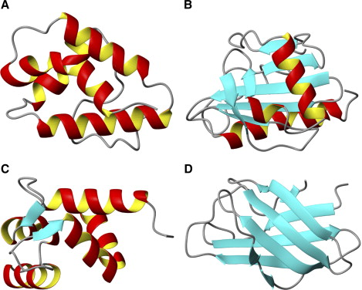
« J’ai passé le test (IgE) il y a 2 mois chez mon allergologue »
« J’ai bien compris mes allergies et les réactions croisées. Les évictions alimentaires sont nécessaires dans mon cas. Depuis le diagnostic, je n’ai plus fait de réactions sévères mais, si cela devait se représenter, j’ai de quoi me soigner... »
Prix du diagnostic : 175 €

Slide 63
Intérêt des multiplex
Patient 2, F, 45 ans :
Historique
25 ans : Rhinite perannuelle attribuée aux acariens
37 ans : Dépression
37 ans -... : Syndrome de fatigue chronique et troubles gastro-intestinaux
Bilan chez le nutritioniste
Dosage d’IgG alimentaires en 2010 et 2011.
42 ans : Bilan allergologique
Investigations poussées pour clarifier la situation
Tests cutanés négatifs pour trophallergènes testés
ImmunoCAP ISAC négatif excepté pour les acariens.

Slide 64
« J’ai passé le test (IgG) il y a 2 ans après avis de mon nutritioniste »
Sur 85 aliments, il y avait une réaction positive à 50 aliments.
« Pour essayer d’enrayer mon inflammation, je n’ai mangé que les 30 aliments restant pendant un bon bout de temps et je me suis sentie mieux...sauf que j’étais très maigre… »
« Afin de suivre l’évolution de ma maladie, j’ai repassé un autre test (IgG) l’automne dernier qui teste 300 aliments, additifs et plantes médicinales ainsi que les médicaments courants »
Les résultats étaient tout à fait différents de l’année d’avant !
« J’ai questionné la compagnie »
Pas de réponse...
« Je me demande si ces tests ne sont tout simplement pas n’importe quoi… »
Coût du diagnostic : 1500€.

Slide 65
Déviances
« Médecine » nutritionnelle ?
Le diagnostique de Syndrome de fatigue chronique implique :
Un dosage des IgG alimentaires, comme un pourcentage signifiant de cas seraient associés à une intolérance alimentaire ».
D’autre part l’hypersensibilité alimentaire peut engendrer ou amplifier des réactions auto-immunes, qui sont également fréquemment présentes chez les sujets atteints de SFC.
Indépendamment du rôle étiologique des aliments, un régime alimentaire d’éviction serait également fort bénéfique pour atténuer la perturbation de la régulation du système immunitaire ainsi que la réaction inflammatoire et le stress oxydatif.
Bilan anti-âge et supplémentation si besoin,
Un traitement du syndrome de l’intestin poreux et détoxication,
Régime d’exclusion alimentaire personnalisé grâce à un bilan sanguin.
Un diagnostic précoce est important afin de limiter les manifestations somatiques et d’augmenter les chances d’une guérison ou amélioration rapide.

Slide 66
IgG spécifiques anti-aliments
Présence d’IgG spécifique d’un aliment est considéré comme un témoin d’exposition
Introduction d’un aliment induit une augmentation des IgG spécifiques des protéines de cet aliment pendant les premiers mois, suivi d’une légère diminution, et ceci, en l’absence de toute manifestation clinique
(Husby S. J Pediatr Gastroenterol Nutr. 2000; 30 (suppl): S13-19)
La majorité des enfants non sélectionnés, en âge scolaire, dispose d’IgG4 vis-à-vis des protéines d’aliments courants
(Calkhoven PG et al. Clin Exp Allergy 1991; 21: 99-107)
Dans un groupe d’adultes, les IgG4 spécifiques d’aliments n’étaient pas corrélés avec le taux d’IgE spécifiques ni avec la présence de symptômes cliniques
(Lack G. N Engl J Med 2008; 359: 1252-60)

Slide 67
IgG spécifiques anti-aliments
Cellules de donneurs non atopiques ne libèrent pas d’histamine en présence d’IgG
(Lichtenstein LM et al. J Immunol 1992; 148: 3029-36)
Absence d’association entre la présence d’IgG spécifiques vis à vis d’un aliment et la positivité d’un test de provocation orale avec cet aliment
(Hamilton RG et al. J Allergy Clin Immunol 2010; 125: S284-96)
(Stapel SO et al. Allergy 2008; 63: 793-796)

Slide 68
IgG spécifiques anti-aliments
Régimes d’éviction selon bilan sanguin d’IgG vis-à-vis d’aliments.
Souvent étendus à plusieurs aliments,
Altèrent la qualité de vie des patients
Source de carences nutritionnelles.
De manière générale, en allergologie, la présence d’un test positif ne signe pas l’allergie.
C’est la confrontation de l’histoire du patient et du test qui permettent d’approcher le diagnostic, qui sera éventuellement confirmé par un test de provocation..
AUCUNE PERTINENCE CLINIQUE
Plusieurs organismes officiels ne recommandent pas la détermination des IgG4 pour diagnostiquer les allergies ou intolérances alimentaires.
Testing for IgG4 against foods is not recommended as a diagnostic tool : EAACI Task Force Report. Steven O. Stapel et al. 2008.
Serum antibody levels for IgG4 or IgE (or other IgG sub-classes) indicate the presence of specific antibodies but do nor make a diagnosis. The presence of antibody does not indicate disease - Position papaer of AAAAI

Slide 69

Molecular
Allergy

Slide 70
Allergie moléculaire Quand ?
Guide-lines, recommandations :
1ère ligne : ANAMNESE CLINIQUE !
2nde ligne : Dosages IgEs et/ou SPT => aussi important l’un que l’autre, parfois complémentaires, selon les allergènes...
La majorité des patients ont un diagnostic après ces investigations, parfois il faut creuser...
AM en 3ème ligne chez certains patients si investigations non-concluantes.
Les allergologues les + expérimentés peuvent aborder l’AM en 2nde ligne.
ImmunoCAP ISAC
Place à définir avec études complémentaires
Melioli et al, Current opinion, 2012
1ère place chez certains patients?
Mari A et al, Current Allergy Asthma Rep 2010

Slide 71

Allergie moléculaire Pour quoi ? Pour qui ?
>130 allergènes naturels purifiés ou recombinants commercialisés.
Dosages d’IgE spécifiques :
Unitaire.
Multiplexe.
Les composants allergéniques nombreuses utilités :
ITS, prédire la sévérité des allergies.
Etablir un profil de sensibilisation expliquant les réactions croisées.
Aide objective à la prise de décision quant à la conduite à tenir (éviction totale, essai de réintroduction...).
Révolution dans le diagnostic
de l’allergie !
Notes:
Currently available standard products for in vivo allergy testing are based on allergen extracts prepared from biological raw materials. They represent natural mixtures of allergenic and non-allergenic molecules that are generally not fully standardized referring to their content of major or minor allergen components. Today, the increasing availability of allergen components, purified from their natural source or biotechnologically produced as recombinant proteins, marks the beginning of a revolution in allergy diagnosis and leads to a gradual transition towards Molecular Allergology. Many biological sources contain highly cross-reactive allergen components, for example profilin, which is present in a broad variety of plant pollen and plant derived food. A sensitization towards such a panallergen creates positive test results against numerous allergen extracts. Consequently, when using extract based specific IgE testing it is difficult to identify the correct allergen source when only cross-reactive allergen components are involved. Availability of specific and cross-reactive marker components creates the platform for more informative diagnostics.
ImmunoCAP ISAC Technology Based on modern biochip technology, ImmunoCAP ISAC is a miniaturized immunoassay platform that allows for multiplex measurement of specific IgE antibodies to many allergen components using only 20 μl of serum or plasma. Capillary blood sampling can be used, enabling a less invasive procedure for testing young children Purified natural or recombinant allergen components are immobilized on a solid support (biochip). In a two step assay, IgE antibodies from the patient serum bind to the immobilized allergen components. After a short washing step, allergen-bound IgE antibodies are detected by a fluorescence-labeled anti-IgE antibody. Test results are measured with a biochip scanner and evaluated using proprietary software. ImmunoCAP ISAC is a semiquantitative test and results are reported in ISAC Standardized Units (ISU).Advantages of ImmunoCAP ISAC Technology
Multiplex specific IgE measurement to allergen components from over 40 common allergen sources in a single test. Using only purified natural or recombinant allergen components. Marker allergen components – specific and indicating cross-reactivity. Semi-quantitative results based on fluorescence measurements. High reliability by intrinsic replicate testing and quality controls. 20 μl of patient serum/plasma give complete results. Capillary blood sampling enables less invasive procedure for testing young children.

Slide 72
Multiplexes, ImmunoCAP ISAC
Technique et philosophie intéressantes
Composants allergéniques
Accès à un profil de sensibilisation en une simple et rapide détermination.
Miniaturisé.
De petites quantités de sérum sont nécessaires
Molécules ou épitopes supplémentaires à ajouter au panel pour couvrir le spectre complet de toutes les sources d'allergènes importantes.
Pas un problème majeur à concevoir :
Disponibilité des allergènes recombinants augmente rapidement.
Lames peuvent accueillir plusieurs milliers de composants individuels ainsi que des épitopes.
Implémentation de nouveaux allergènes recombinants
Amélioration de la sensibilité
Dédié à des médecins spécialistes
Notes:
The large number of allergens provides extensive and de- tailed information about a patient’s sensitization profile [12,15]. ISAC is especially suited for use in patients with complex sensitization pattern or symptoms. The ISAC technology is a promising MA approach for improved diagnosis, prognosis, and selection of patients for SIT. While it is a commercial product, it has been the mainstay of many investigator studies so far.
In summary, with increasing experience, MA diagnostics is generally straightforward to interpret and can provide relevant, additional information for the allergist. However, the clinical utility of many of the allergenic molecules needs further investigation. Because of the speed at which new data on MA diagnostics is becoming available, clini- cians are required to keep pace with a large amount of novel information. This WAO - ARIA - GA2LEN consen- sus document on Molecular-based allergy diagnostics pro- vides a practical guide for the indication, determination, and interpretation of MA diagnostics that is aimed for cli- nicians specifically trained in allergology.

Slide 73


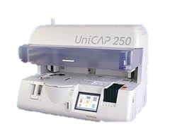
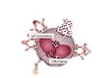
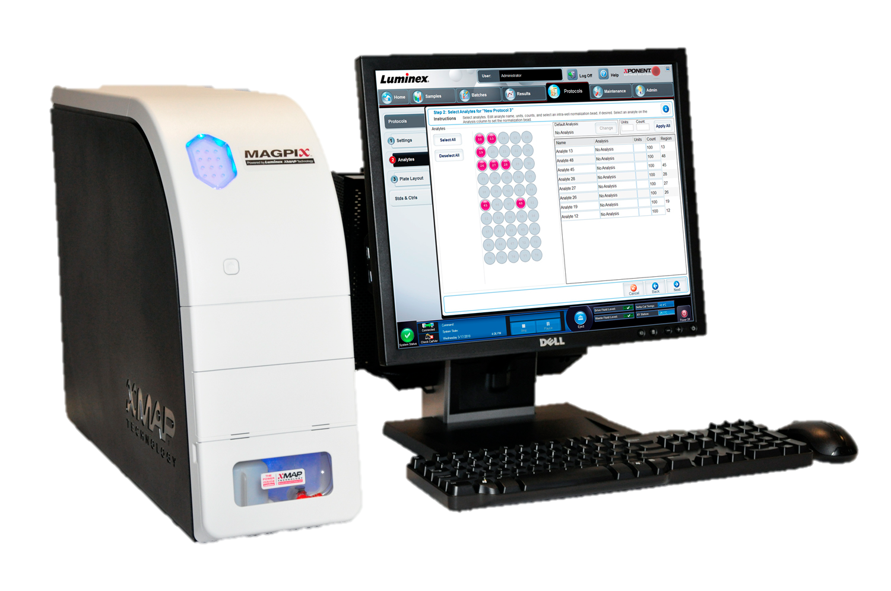


Service de Chimie Clinique du CHU de Liège
- Endocrinologie, Allergologie, Exploration lithiase -
romy.gadisseur@chu.ulg.ac.be
04 / 366.88.17
Notes:
My playground in Liège…

